Slide 1

智能软件综合研究 Comprehensive Research on Intelligent Software
马明泽
mingze.ma@zstu.edu.cn
2023-2024-1
Notes:
真的這麼神奇?
什麼是機器學習?
找甚麼樣的 function: regression, generation (GLOW), classification
各種模型 CNN RNN seq2seq transformer
各種學習 gradient descent and tips
訓練方式 semi, transfer (unsupervised domain adaptation), RL (curiosity driven), unsupervised (BERT)
6. Towards AI in the real world
How to know I do not know?
Why I do this?
Attack and defence
Few/zero learning
LLL
Meta-learning
compression
Theory
7. This course

Slide 2
智能软件综合研究 第二讲 机器学习框架

Slide 3
2.1 导论
机器学习任务的一般流程
机器学习应用的特点
机器学习框架的出现
机器学习框架的主要能力
机器学习框架的基本组成

Slide 4
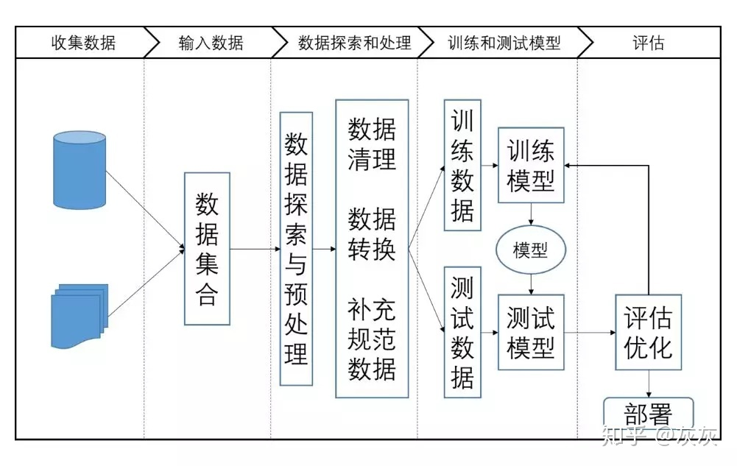
机器学习任务的一般流程
机器学习的本质是模型的选择以及模型参数的确定

Slide 5
机器学习应用的特点
需要大量的数据管理和处理操作
机器学习模型内部参数通常通过训练确定
需要进行模型训练和（推理端）部署
机器学习模型规模不断增大
机器学习应用范围广泛
机器学习算法发展速度快

Slide 6
机器学习应用的特点
数据处理
需要大量的数据管理和处理操作
机器学习模型内部参数通常通过训练确定
需要进行模型训练和（推理端）部署
机器学习模型规模不断增大
机器学习应用范围广泛
机器学习算法发展速度快
模型解释
模型部署
性能优化
分布式
模型抽象
模型自定义

Slide 7
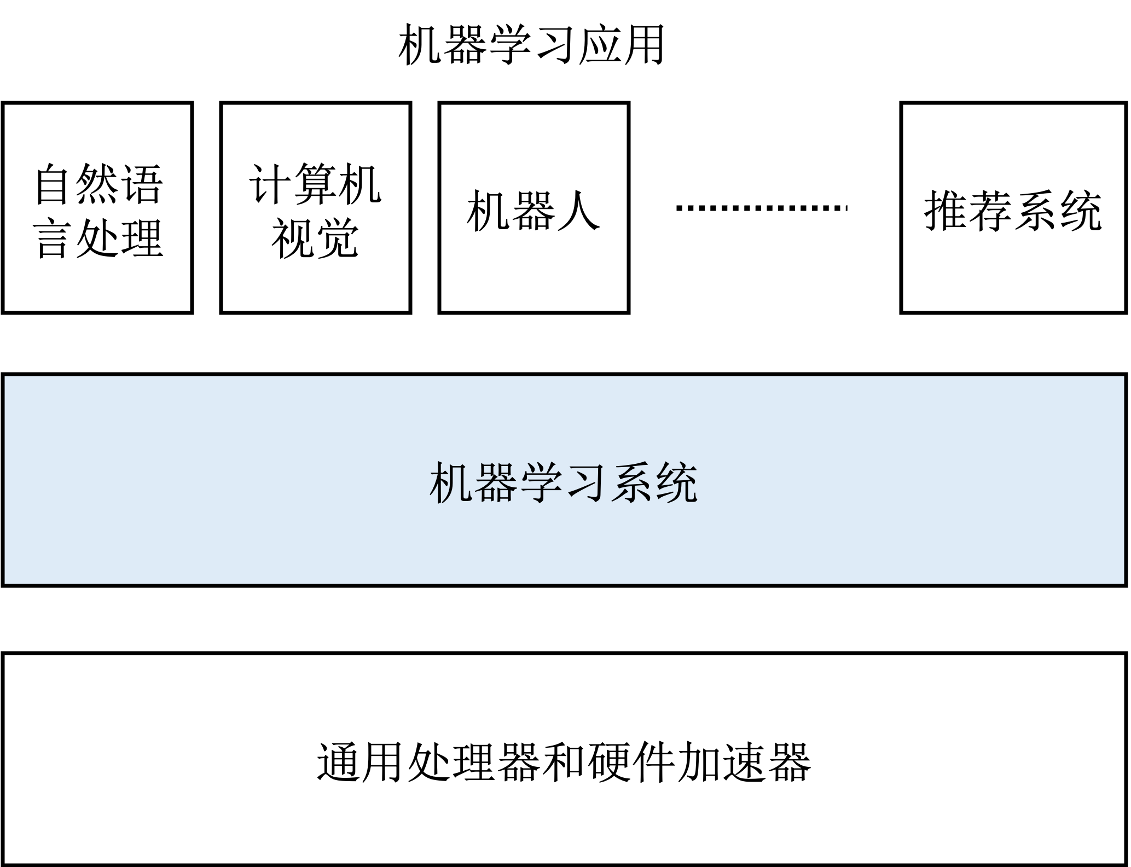
机器学习框架的出现

Slide 8
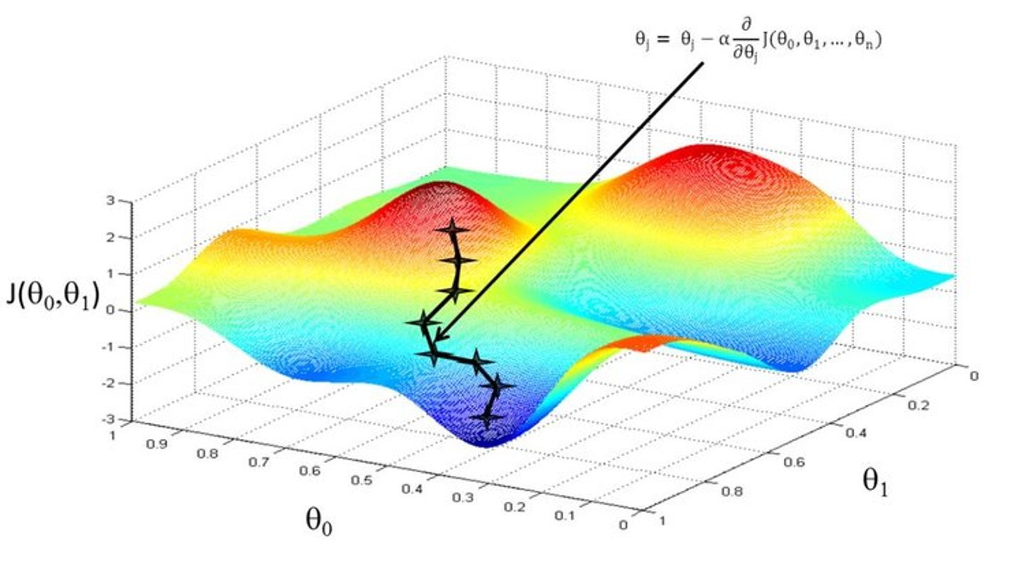
机器学习框架和相关系统的能力比较
表1 机器学习框架和相关系统的能力比较
 | 神经网络 | 自动微分 | 数据管理 | 训练和部署 | 加速器 | 分布式
神经网络库 | 是 | 是 | 否 | 否 | 是 | 否
大数据框架 | 否 | 否 | 是 | 否 | 否 | 是
机器学习框架 | 是 | 是 | 是 | 是 | 是 | 是
神经网络库：虽然提供了神经网络开发、自动微分和硬件加速器的支持，但是其缺乏管理和处理大型数据集、模型部署和分布式执行的能力，无法满足产品级机器学习应用的开发任务。
大数据计算框架：虽然具有成熟的分布式执行和数据管理能力，但是其缺乏对神经网络、自动微分和加速器的支持，使得其并不适合开发以神经网络为核心的机器学习应用。
因此，业界设计出了包括MindSpore、PaddlePaddle、TensorFlow，PyTorch等一系列新型机器学习系统（框架）。

Slide 9
机器学习框架的主要能力
支持多种神经网络： 深度学习的巨大成功使得神经网络成为了机器学习应用的核心。不同应用需要不同的神经网络，例如，卷积神经网络（Convolutional Neural Networks），图神经网络（Graph Neural Networks），自注意力神经网络（Self-Attention Neural Networks）等。这些神经网络需要一个共同的系统软件来进行开发和运行。
支持自动微分： 为了训练神经网络，我们需要利用数据、标注（Label）和目标损失函数（Loss Function）来计算梯度（Gradients）。因此，机器学习系统需要有一个通用的方法来自动化计算梯度（这一过程被称之为自动微分）。
支持数据管理和处理： 机器学习的核心是数据。这些数据包括训练、评估、测试数据集和模型参数。因此，我们需要系统本身支持数据读取、存储和预处理（例如，数据增强和数据清洗）。
支持模型的训练和部署： 为了让机器学习模型达到最佳的性能，人们需要使用优化方法（例如，Mini-Batch SGD）来通过多步迭代反复计算梯度（这一过程称之为训练）。训练完成后，系统需要将训练好的模型部署推理设备。
高效使用硬件加速器： 神经网络的相关计算往往通过矩阵计算实现。这一类计算可以被硬件加速器（例如，通用图形处理器-GPU）加速。因此，机器学习系统需要高效利用多种硬件加速器。
分布式计算： 随着训练数据量和神经网络参数量的上升，机器学习系统的内存用量远远超过了单个机器可以提供的内存。因此，机器学习框架需要天然具备分布式执行的能力。
可解释性工具包等扩展组件：集成可解释AI工具包，为广大用户提供快速便捷的可解释实践。

Slide 10
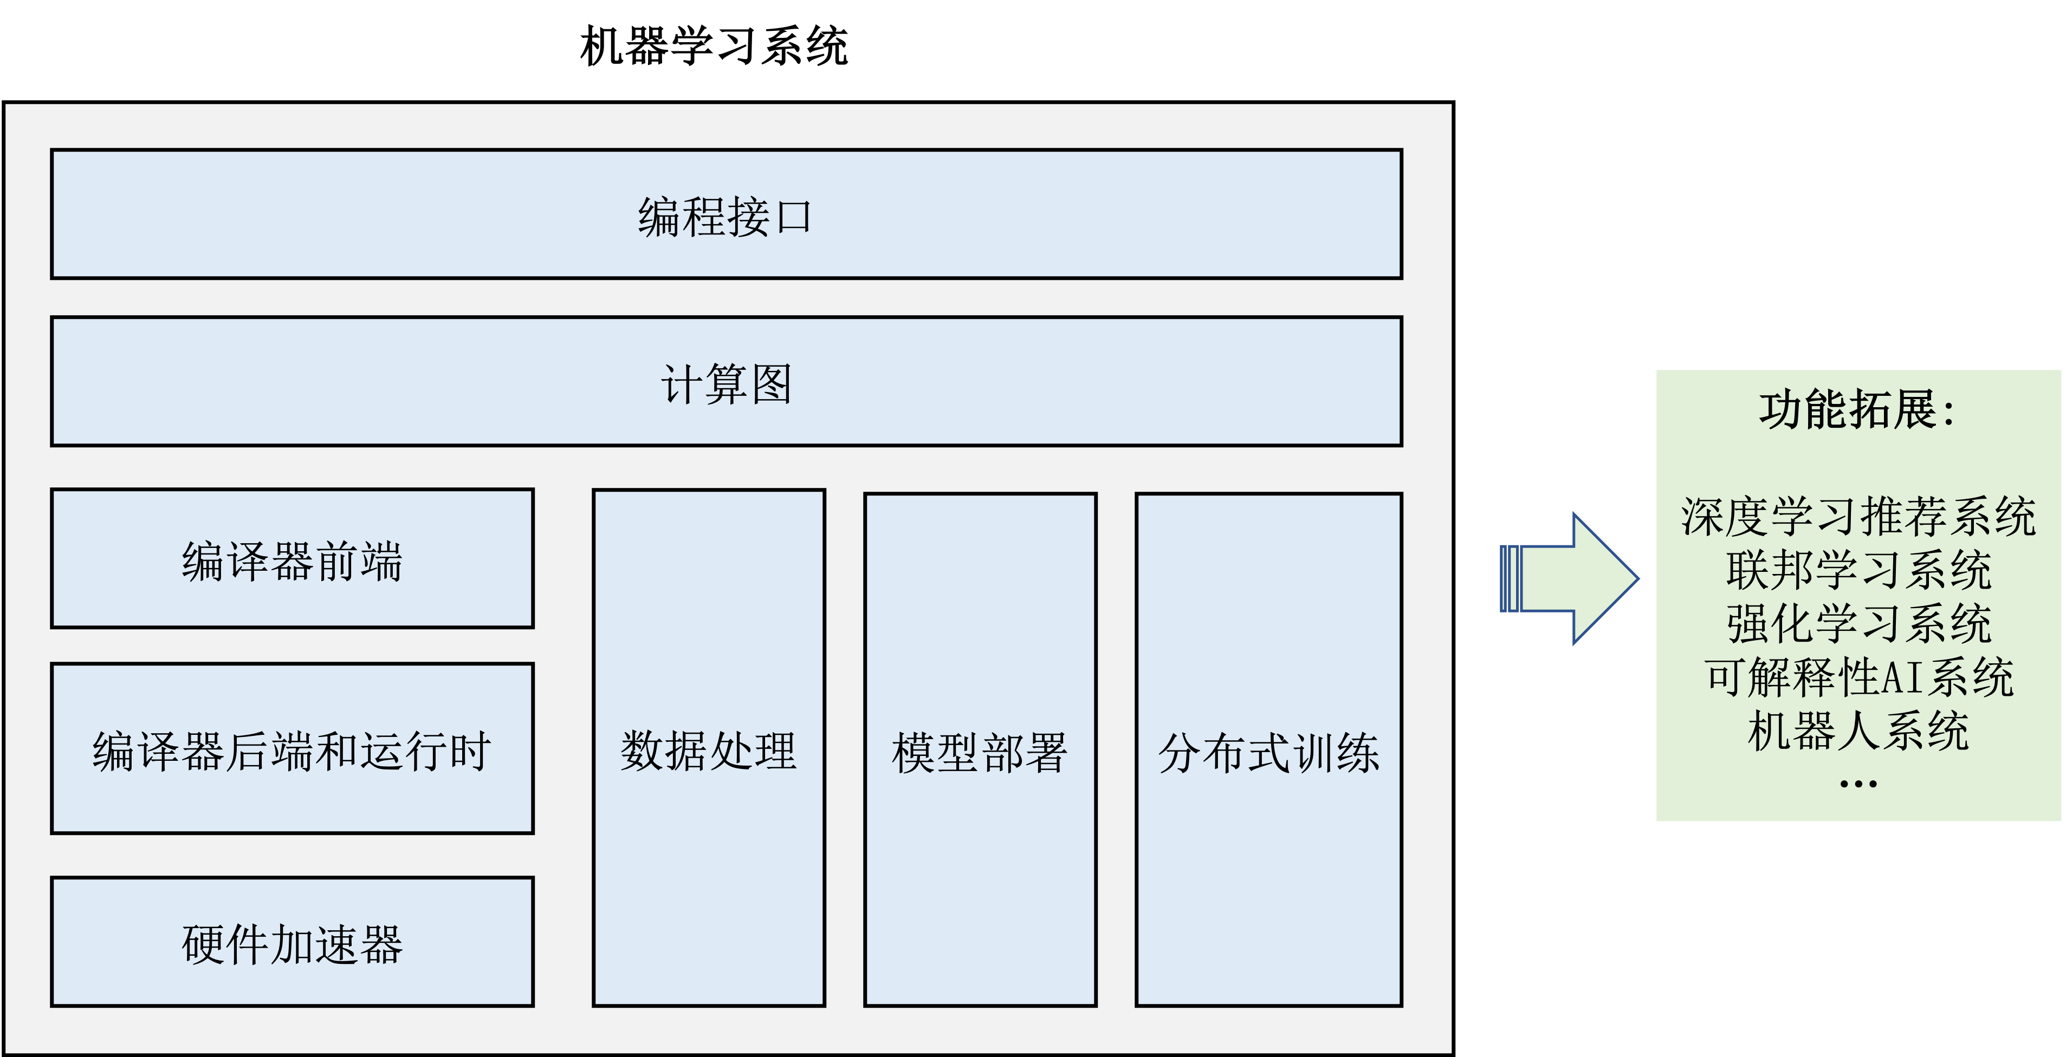
机器学习框架的基本组成

Slide 11
机器学习系统生态 (1)
联邦学习： 随着用户隐私保护和数据保护法的出现，许多机器学习应用无法直接接触用户数据完成模型训练。因此这一类应用需要通过机器学习框架实现联邦学习（Federated Learning）。
推荐系统： 将机器学习（特别是深度学习）引入推荐系统在过去数年取得了巨大的成功。相比于传统基于规则的推荐系统，深度学习推荐系统能够有效分析用户的海量特征数据，从而实现在推荐准确度和推荐时效性上的巨大提升。
强化学习： 强化学习具有数据收集和模型训练方法的特殊性。因此，需要基于机器学习框架进一步开发专用的强化学习系统。
可解释AI： 随着机器学习在金融、医疗和政府治理等关键领域的推广，基于机器学习框架进一步开发的可解释性AI系统正得到日益增长的重视。
机器人： 机器人是另一个开始广泛使用机器学习框架的领域。相比于传统的机器人视觉方法，机器学习方法在特征自动提取、目标识别、路径规划等多个机器人任务中获得了巨大成功。

Slide 12
机器学习系统生态 (2)
图学习： 图（Graph）是最广泛使用的数据结构之一。许多互联网数据（如社交网络、产品关系图）都由图来表达。机器学习算法已经被证明是行之有效的分析大型图数据的方法。这种针对图数据的机器学习系统被称之为图学习系统（Graph Learning System）。
科学计算： 科学计算覆盖许多传统领域（如电磁仿真、图形学、天气预报等），这些领域中的许多大规模问题都可以有效利用机器学习方法求解。因此，针对科学计算开发机器学习系统变得日益普遍。
机器学习集群调度： 机器学习集群一般由异构处理器、异构网络甚至异构存储设备构成。同时，机器学习集群中的计算任务往往具有共同的执行特点（如基于集合通信算子AllReduce迭代进行）。因此，针对异构设备和任务特点，机器学习集群往往具有特定的调度方法设计。
量子计算： 量子计算机一般通过混合架构实现。其中，量子计算由量子计算机完成，而量子仿真由传统计算机完成。由于量子仿真往往涉及到大量矩阵计算，许多量子仿真系统（如TensorFlow Quantum和MindQuantum）都基于机器学习框架实现。

Slide 13
2.2 编程接口
机器学习系统编程模型的演进
编程接口设计核心诉求
机器学习工作流
定义深度神经网络
C/C++编程接口

Slide 14
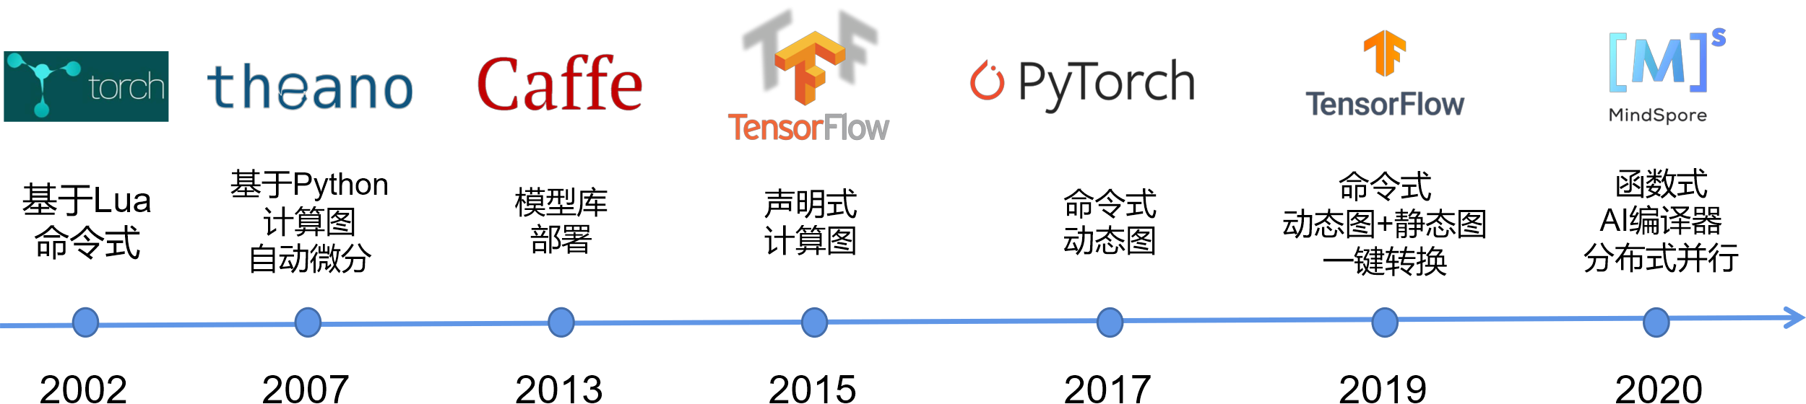
机器学习系统编程模型的演进
Lua（Torch）和Python（Theano）等早期机器学习框架，提供模型定义，自动微分等功能，适用于编写小型和科研为导向的机器学习应用。
Caffe等一系列以C和C++作为核心编程接口的框架满足深度神经网络快速崛起带来的高算力需求。
TensorFlow利用高层次编程语言Python作为面向用户的主要前端语言，支持面向对象编程，而利用C和C++实现高性能后端。这种设计在日后崛起的PyTorch，MXNet和CNTK的机器学习框架得到传承。
Keras和TensorLayer等高层次机器学习开发库提供了更高层次的Python API从而可以快速导入已有的模型， 这些高层次API进一步屏蔽了底层框架的实现细节，可以运行在不同的机器学习框架之上。
MindSpore和JAX进一步出现，支持函数式编程，并可以高效支持多种AI后端芯片（如华为Ascend，谷歌TPU，GPU和ARM CPU芯片），实现了机器学习应用在海量异构设备上的快速部署。

Slide 15
编程接口设计核心诉求
核心诉求：如何平衡框架性能和易用性？
性能——C和C++
编程语言硬件亲和
高效调用硬件的底层API
可直接调用操作系统的C/C++接口
易用性——高层次脚本语言如Python，Matlab，R和Julia等
核心设计目标：
要具有易用的编程接口来支持用户用高层次语言如Python来实现机器学习算法
同时其也要具备以C和C++为核心的低层次编程接口，使得框架开发者可以用C和C++实现大量高性能组件，从而在硬件上高效执行。

Slide 16
机器学习（训练）工作流
数据处理： 首先，用户需要数据处理API来支持将数据集从磁盘读入。进一步，用户需要对读取的数据进行预处理，从而可以将数据输入后续的机器学习模型中。
模型结构： 完成数据的读取后，用户需要模型定义API来定义机器学习模型。这些模型带有模型参数，可以对给定的数据进行推理。
优化器定义： 模型的输出需要和用户的标记进行对比，这个对比差异一般通过损失函数（Loss function）来进行评估。因此，优化器定义API允许用户定义自己的损失函数，并且根据损失来引入（Import）和定义各种优化算法（Optimisation algorithms）来计算梯度（Gradient），完成对模型参数的更新。
训练过程： 给定一个数据集，模型，损失函数和优化器，用户需要训练API来定义一个循环（Loop）从而将数据集中的数据按照小批量（mini-batch）的方式读取出来，反复计算梯度来更新模型。这个反复的过程称为训练。
测试和调试： 训练过程中，用户需要测试API来对当前模型的精度进行评估。当精度达到目标后，训练结束。这一过程中，用户往往需要调试API来完成对模型的性能和正确性进行验证。

Slide 17
环境配置
以MindSpore框架实现多层感知机为例，了解完整的机器学习工作流。
import os
import argparse
from mindspore import context
parser = argparse.ArgumentParser(description='MindSpore MLPNet Example')
parser.add_argument('--device_target', type=str, default="CPU", choices=['Ascend', 'GPU', 'CPU'])
args = parser.parse_known_args()[0]
context.set_context(mode=context.GRAPH_MODE, device_target=args.device_target)
主要配置项：
静态图/动态图模式选择
目标硬件选择

Slide 18
数据处理
import mindspore.dataset as ds
DATA_DIR = './datasets/MNIST_Data/train'
mnist_dataset = ds.MnistDataset(DATA_DIR)
# 导入需要用到的模块
import … …
# 数据处理过程
def create_dataset(data_path, batch_size=32, repeat_size=1,
num_parallel_workers=1):
# 定义数据集
mnist_ds = ds.MnistDataset(data_path)
resize_height, resize_width = 32, 32
rescale = 1.0 / 255.0
rescale_nml = 1 / 0.3081
shift_nml = -1 * 0.1307 / 0.3081
# 定义所需要操作的map映射
resize_op = CV.Resize((resize_height, resize_width), interpolation=Inter.LINEAR)
rescale_nml_op = CV.Rescale(rescale_nml * rescale, shift_nml)
hwc2chw_op = CV.HWC2CHW()
type_cast_op = C.TypeCast(mstype.int32)
# 使用map映射函数，将数据操作应用到数据集
mnist_ds = mnist_ds.map(operations=type_cast_op, input_columns="label", num_parallel_workers=num_parallel_workers)
mnist_ds = mnist_ds.map(operations=[resize_op, rescale_nml_op,hwc2chw_op], input_columns="image",num_parallel_workers=num_parallel_workers)
# 进行shuffle、batch操作
buffer_size = 10000
mnist_ds = mnist_ds.shuffle(buffer_size=buffer_size)
mnist_ds = mnist_ds.batch(batch_size, drop_remainder=True)
return mnist_ds
数据处理流程：
常见训练数据集导入接口（如MNIST，CIFAR，COCO， ImageNet等）
数据增强，如图像的翻转、旋转、剪裁、缩放等
数据集的打乱（Shuffle）和批处理（Batch）

Slide 19
模型定义
# 导入需要用到的模块
import mindspore.nn as nn
# 定义线性模型
class MLPNet(nn.Cell):
def __init__(self):
super(MLPNet, self).__init__()
self.flatten = nn.Flatten()
self.dense1 = nn.Dense(32*32, 128)
self.dense2 = nn.Dense(128, 64)
self.dense3 = nn.Dense(64, 10)
def construct(self, inputs):
x = self.flatten(inputs)
x = self.dense1(x)
x = self.dense2(x)
logits = self.dense3(x)
return logits
# 实例化网络
net = MLPNet()
网络模型定义流程：
继承mindspore.nn.Cell类
在__init__方法中定义神经网络的各层
重载construct方法实现神经网络的前向传播过程构建
实例化网络

Slide 20
损失函数和优化器
# 定义损失函数
net_loss = nn.SoftmaxCrossEntropyWithLogits(sparse=True, reduction='mean')
# 定义优化器
net_opt = nn.Momentum(net.trainable_params(), learning_rate=0.01, momentum=0.9)
损失（loss）函数：计算训练过程中输出和真实值的误差
均方误差(Mean Squared Error，MSE)是线性回归中常用的，是计算估算值与真实值差值的平方和的平均数。
平均绝对误差（Mean Absolute Error，MAE）是计算估算值与真实值差值的绝对值求和再求平均。
交叉熵（Cross Entropy，CE）是分类问题中常用的，衡量已知数据分布情况下，计算输出分布和已知分布的差值。
优化器：根据损失值对参数进行训练更新的方法
梯度下降法：对于优化的目标函数f(x)；先求解其梯度∇f(x)，然后将训练参数W沿着梯度的负方向更新，更新公式为：Wt=Wt−1−α∇(Wt−1)，其中α是学习率，W是训练参数，∇(Wt−1)是方向。
随机梯度下降（Stochastic Gradient Descent）：对单个数据样本计算损失函数并根据梯度更新训练参数，计算速度很快，但是单样本更新频繁，会造成震荡。
带有Momentum的SGD：参数更新由梯度和累计的梯度下降方向共同决定，使得增加更新梯度下降方向不变的维度，减少更新梯度下降方向改变的维度，速度更快震荡更少。
自适应学习率的梯度下降法如AdaGrad、RMSProp、Adam等

Slide 21
训练及保存模型
# 导入模型保存模块
from mindspore.train.callback import ModelCheckpoint, CheckpointConfig
# 设置模型保存参数
config_ck = CheckpointConfig(save_checkpoint_steps=1875, keep_checkpoint_max=10)
# 应用模型保存参数
ckpoint = ModelCheckpoint(prefix="checkpoint_lenet", config=config_ck)
# 导入模型训练需要的库
from mindspore.nn import Accuracy
from mindspore.train.callback import LossMonitor
from mindspore import Model
def train_net(args, model, epoch_size, data_path, repeat_size, ckpoint_cb, sink_mode):
"""定义训练的方法"""
# 加载训练数据集
ds_train = create_dataset(os.path.join(data_path, "train"), 32, repeat_size)
model.train(epoch_size, ds_train, callbacks=[ckpoint_cb, LossMonitor(125)], dataset_sink_mode=sink_mode)
train_epoch = 1
mnist_path = "./datasets/MNIST_Data"
dataset_size = 1
model = Model(net, net_loss, net_opt, metrics={"Accuracy": Accuracy()})
train_net(args, model, train_epoch, mnist_path, dataset_size, ckpoint, False)
模型训练流程：
ModelCheckpoint保存训练过程中的网络模型和参数
根据模型、损失函数、优化器定义训练模型
使用数据集对模型进行训练
调用model.train接口进行网络的训练，LossMonitor可以监控训练过程中loss值的变化

Slide 22
测试和验证
def test_net(model, data_path):
"""定义验证的方法"""
ds_eval = create_dataset(os.path.join(data_path, "test"))
acc = model.eval(ds_eval, dataset_sink_mode=False)
print("{}".format(acc))
# 验证模型精度
test_net(model, mnist_path)
模型精度测试流程：
读入测试数据集
使用model.eval接口读入测试数据集
import numpy as np
from mindspore import Tensor
from mindspore import load_checkpoint, load_param_into_net
# 定义测试数据集，batch_size设置为1，则取出一张图片
ds_test = create_dataset(os.path.join(mnist_path, "test"), batch_size=1).create_dict_iterator()
data = next(ds_test)
# images为测试图片，labels为测试图片的实际分类
images = data["image"].asnumpy()
labels = data["label"].asnumpy()
# 加载已经保存的用于测试的模型
param_dict = load_checkpoint("checkpoint_lenet-1_1875.ckpt")
# 加载参数到网络中
load_param_into_net(net, param_dict)
# 使用函数model.predict预测image对应分类
output = model.predict(Tensor(data['image']))
# 输出预测分类与实际分类
print(f'Predicted: "{output[0]}", Actual: "{labels[0]}"')
模型预测验证流程：
加载checkpoint保存的模型参数
将模型参数加载到模型中进行验证
使用model. predict接口获取预测label，与真实label进行对比验证

Slide 23
定义深度神经网络
深度神经网络的基本的构建规则：
承载计算的节点
允许数据流动的节点连接
可变化的节点权重（节点权重可训练）
在机器学习编程库中神经网络是以层为核心，它提供了各类神经网络层基本组件
将神经网络层组件按照网络结构进行堆叠、连接就能构造出神经网络模型。

Slide 24
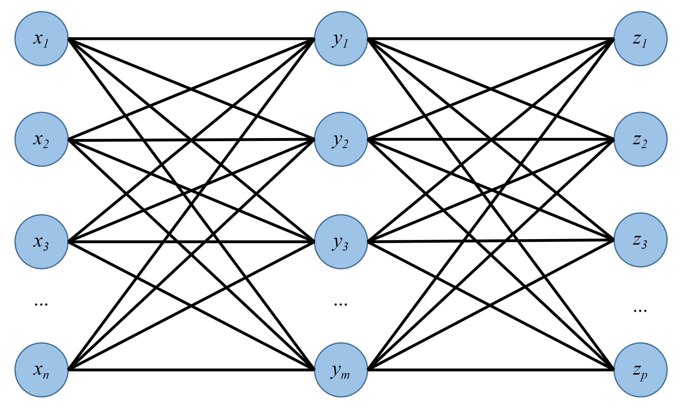
以层为核心定义神经网络、全连接层
全连接是将当前层每个节点都和上一层节点一一连接，本质上是特征空间的线性变换；可以将数据从高维映射到低维，也能从低维映射到高维度。
全连接示例：对输入的n个数据变换到另一个大小为m的特征空间，再从大小为m的特征空间变换到大小为p的特征空间；可见全连接层的参数量巨大，两次变换所需的参数大小为n×m和m×p。

Slide 25
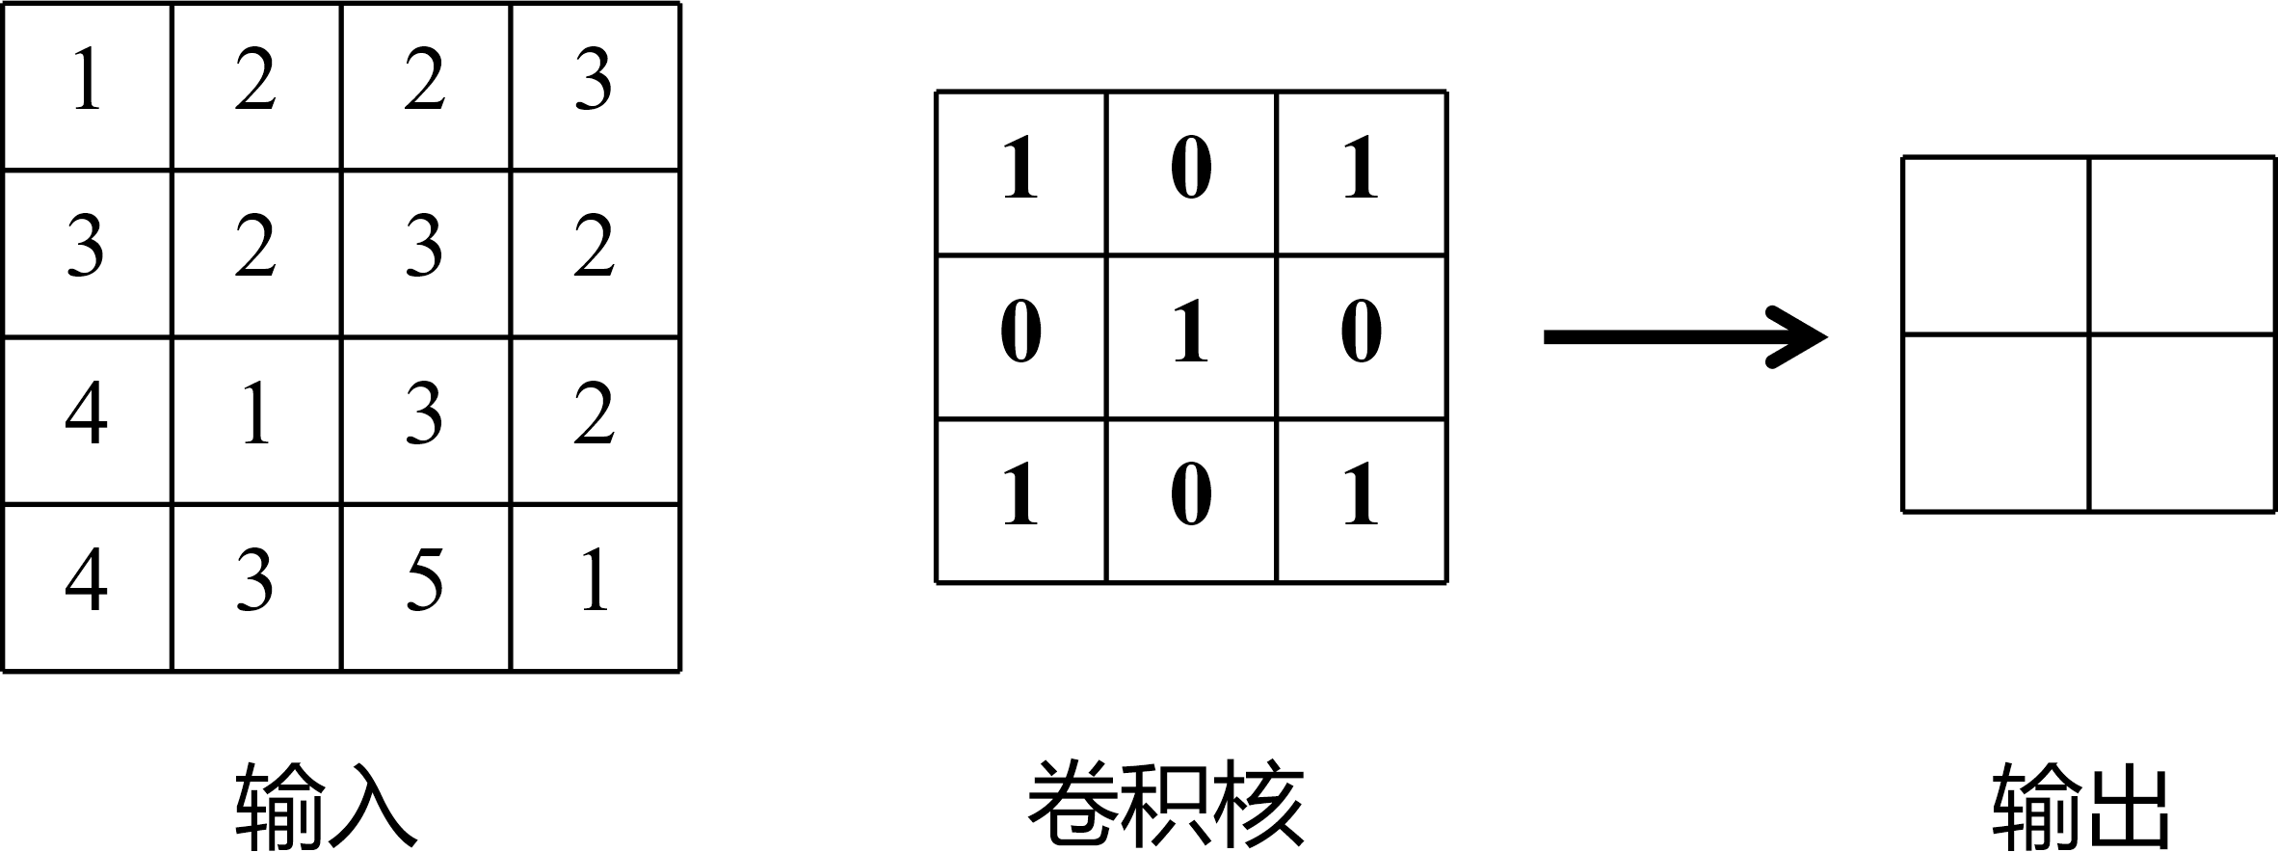
卷积层
卷积操作主要由输入、卷积核、输出组成。输出又被称为特征图（Feature Map）。卷积相当于对输入进行滑动滤波。根据卷积核（Kernel）、卷积步长（Stride）、填充（Padding）对输入数据从左到右，从上到下进行滑动，每一次滑动操作是矩阵的乘加运算得到的加权值。
卷积示例：输入为4×4的矩阵，卷积核大小为3×3，卷积步长为1，不填充，最终得到的2×2的输出矩阵。

Slide 26
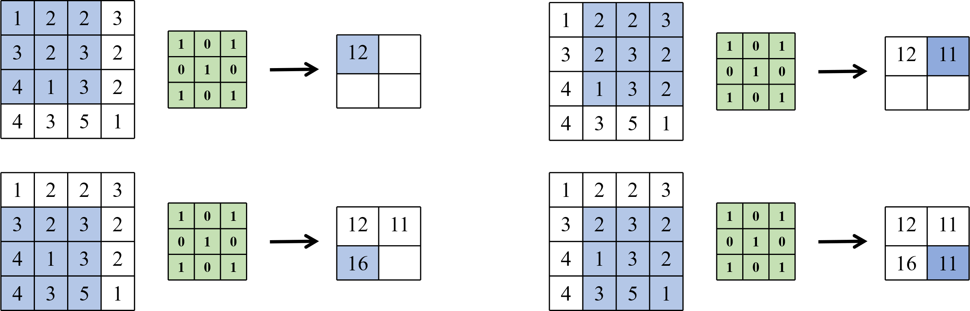
卷积运算过程示例
卷积具体运算过程示例：
将3×3的卷积核作用到左上角3×3大小的输入图上，输出为1×1+2×0+2×1+3×0+2×1+3×0+4×1+1×0+3×1=12；
对卷积核向右移动1个步长再次执行相同的计算步骤得到第二个输出为11；
当再次移动将出界时结束从左往右，执行从上往下移动1步，再进行从左往右移动；
依次操作直到从上往下再移动也出界时，结束整个卷积过程，得到输出结果。
在卷积过程中，如果我们需要对输出矩阵大小进行控制，那么就需要对步长和填充进行设置。对于本示例，如需要得到和输入矩阵大小一样的输出矩阵，步长为1时就需要对上下左右均填充一圈全为0的数。
相比于全连接，卷积的优势是参数共享（同一个卷积核遍历整个输入图）和参数量小（卷积核大小即是参数量）。

Slide 27
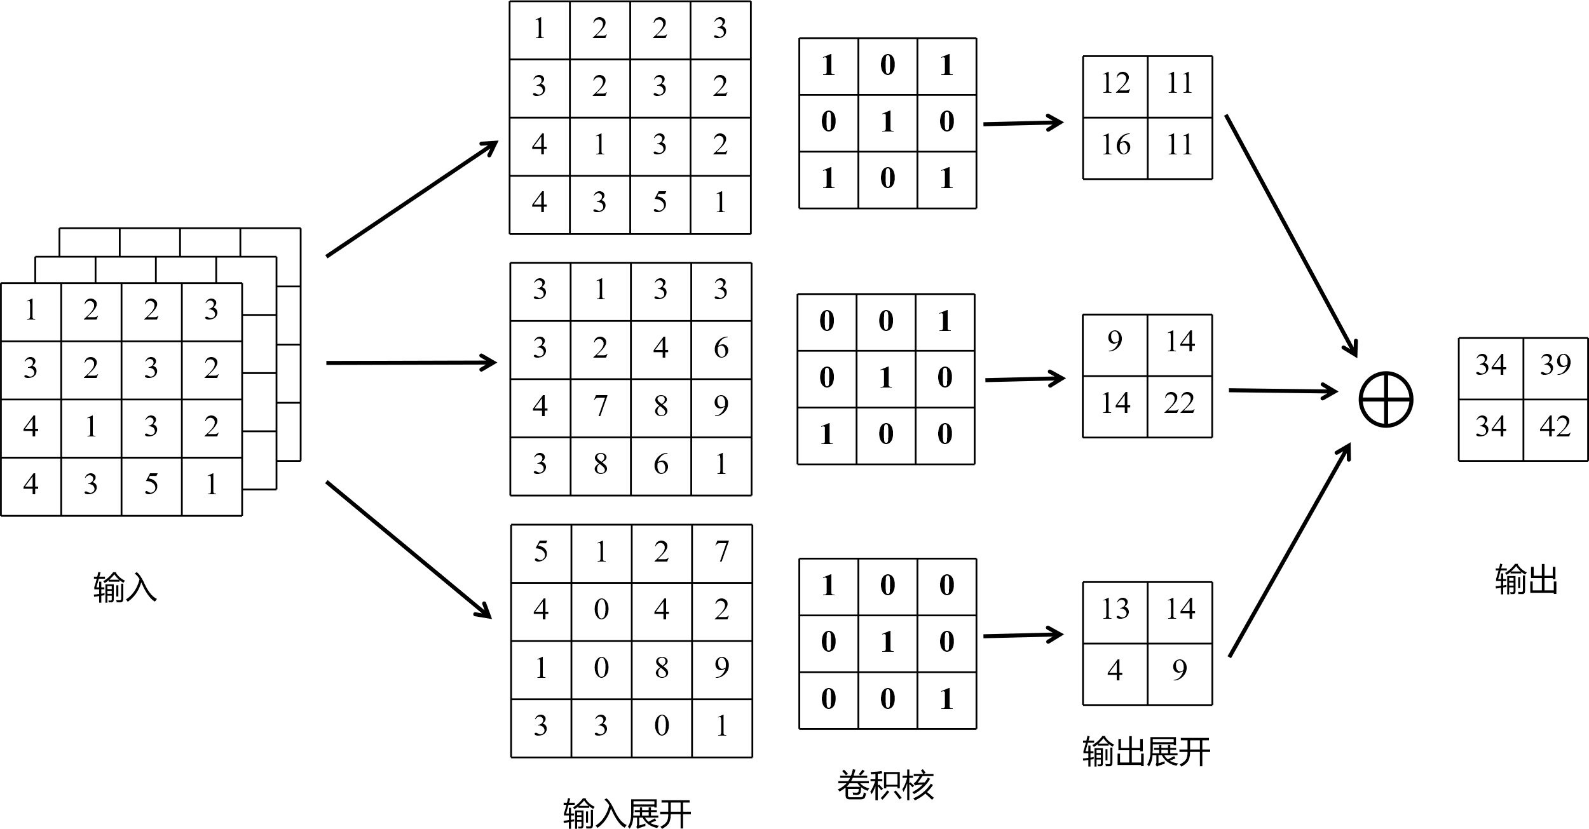
多通道卷积（多输入单输出）
彩色图片通常有三个输入，这三个输入称为通道（Channel），分别代表红、绿、蓝（RGB）。此时需要执行多通道卷积，即三个卷积核分别对RGB三个通道进行卷积，之后将结果加起来。
多通道卷积示例：输入通道为3，输出通道为1，卷积核大小为3×3，卷积步长为1；每个通道都有各自的卷积核，同一个通道的卷积核参数共享。

Slide 28
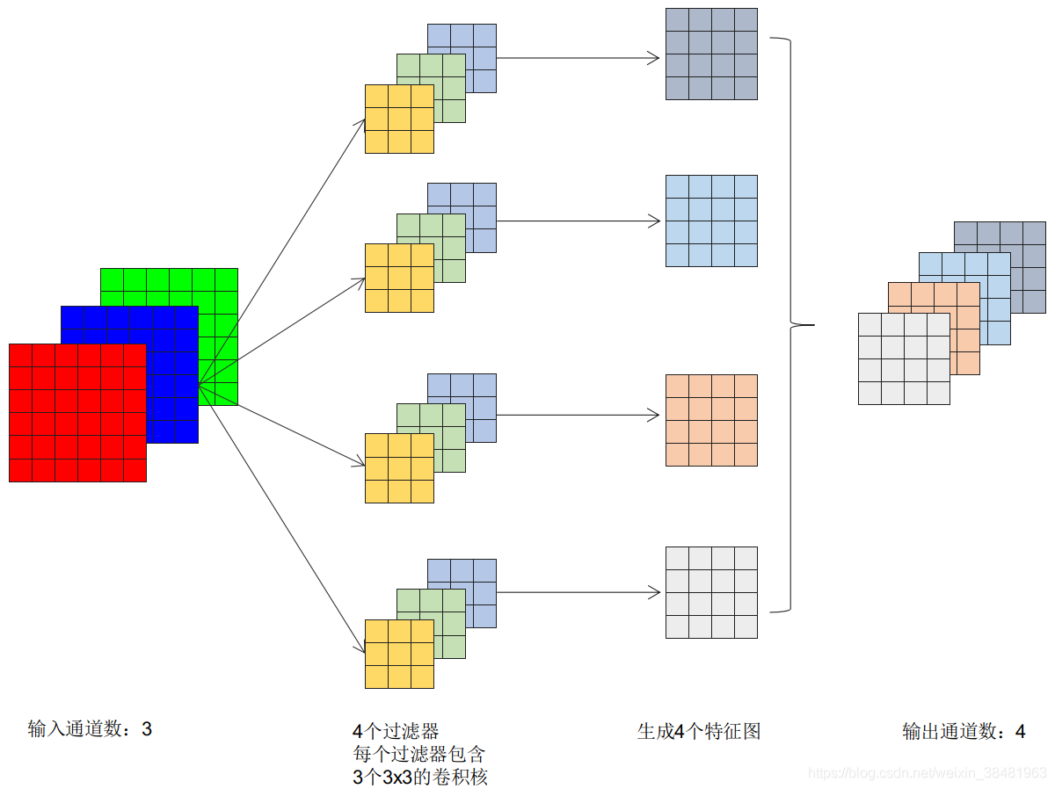
多通道卷积（多输入多输出）
如果输出通道为m，输入通道为n，那么需要m×n个卷积核。

Slide 29
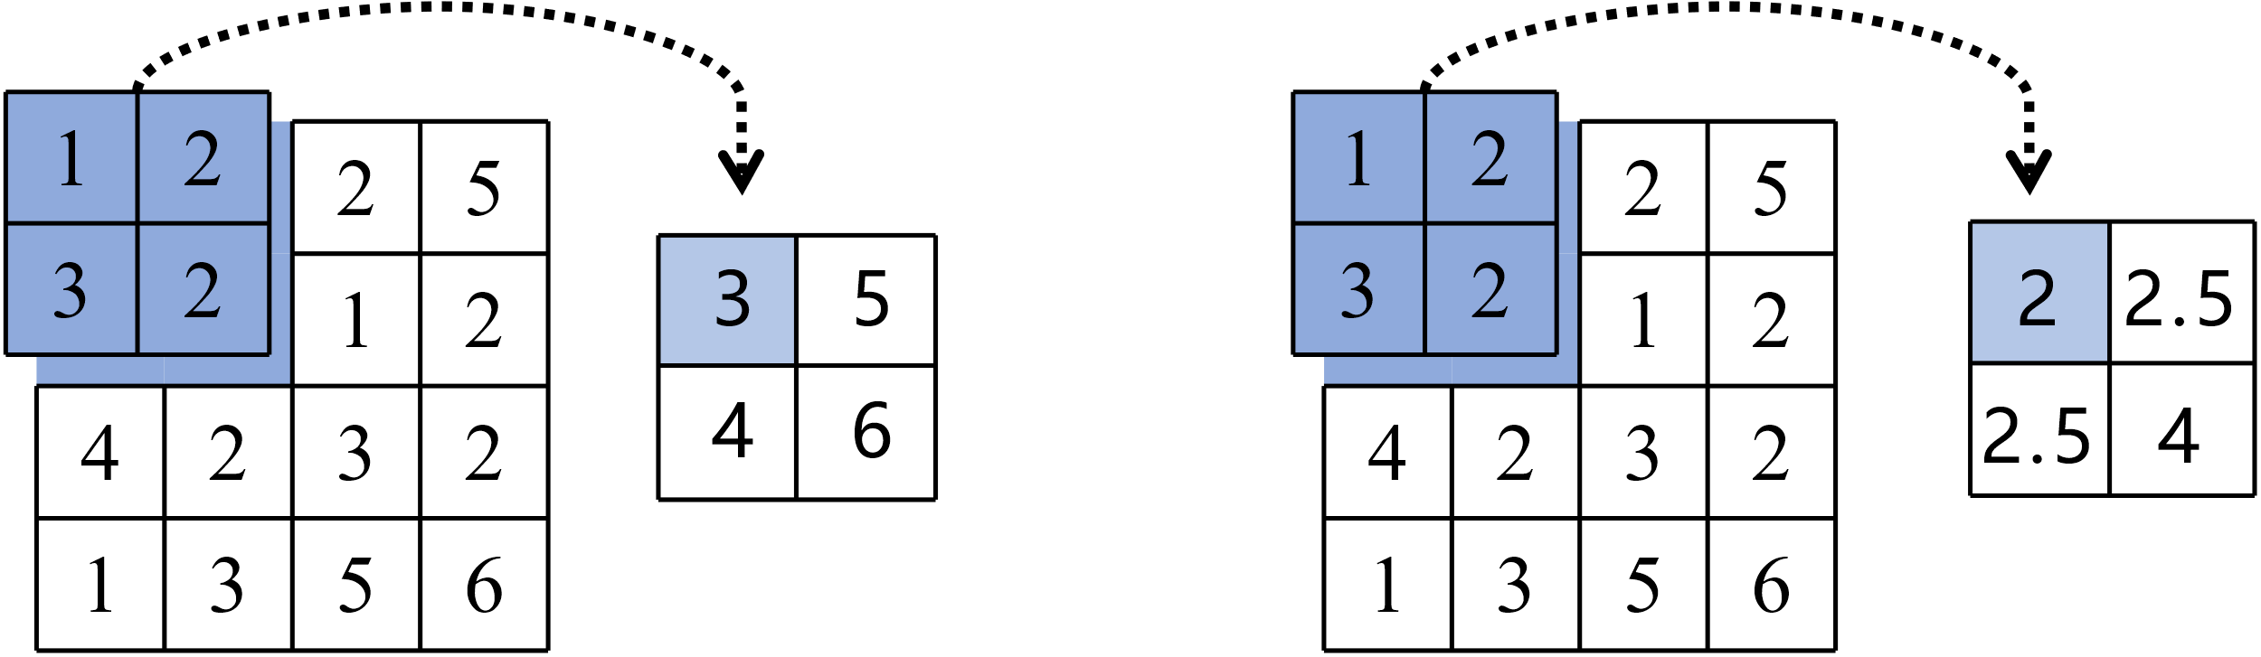
池化层
池化是常见的降维操作，池化操作和卷积的执行类似，通过池化核、步长、填充决定输出
池化主要有最大池化和平均池化。最大池化是在池化核区域范围内取最大值，平均池化则是在池化核范围内做平均。
与卷积不同的是池化核没有训练参数；池化层的填充方式也有所不同，平均池化填充的是0，最大池化填充的是−inf。
池化示例：对4×4的输入进行2×2区域池化，步长为2，不填充；左图为最大池化的结果，右图为平均池化的结果。

Slide 30
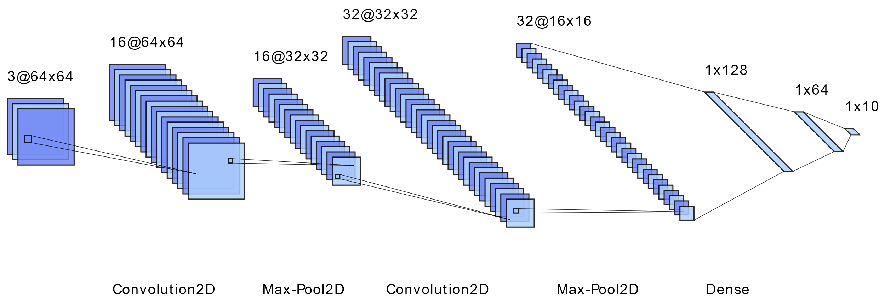
简单神经网络示例
使用卷积、池化、全连接组件构建一个非常简单的卷积神经网络：
⑥
输出
①
②
③
④
⑤
①
给定输入3×64×64的彩色图片，使用16个3×3×3大小的卷积核做卷积，得到大小为16×64×64的特征图；
再进行池化操作降维，得到大小为16×32×32的特征图；
对特征图再卷积得到大小为32×32×32特征图；
再进行池化操作得到32×16×16大小的特征图；
对特征图做全连接，将特征图平铺成一维向量（这步操作称为Flatten），压平后输入特征大小为32×16×16=8192；
之后做一次全连接对大小为8192特征变换到大小为128的特征，再依次做两次全连接分别得到64，10。
最后的输出结果是依据自己的实际问题而定，假设我们的输入是包含0∼9的数字图片，做分类那输出对应是10个概率值，分别对应0∼9的概率大小。
②
③
④
⑤
⑤
⑥

Slide 31
简单神经网络示例伪代码
卷积神经网络所需组件接口和模型构建使用伪代码描述：
# 构建卷积神经网络的组件接口定义：
全连接层接口：fully_connected(input, weights)
卷积层的接口：convolution(input, filters, stride, padding)
最大池化接口：pooling(input, pool_size, stride, padding, mode='max')
平均池化接口：pooling(input, pool_size, stride, padding, mode='mean')
# 构建卷积神经网络描述：
input:(3,64,64)大小的图片
# 创建卷积模型的训练变量,使用随机数初始化变量值
conv1_filters = variable(random(size=(3, 3, 3, 16)))
conv2_filters = variable(random(size=(3, 3, 16, 32)))
fc1_weights = variable(random(size=(8192, 128)))
fc2_weights = variable(random(size=(128, 64)))
fc3_weights = variable(random(size=(64, 10)))
# 将所有需要训练的参数收集起来
all_weights = [conv1_filters, conv2_filters, fc1_weights, fc2_weights, fc3_weights]
# 构建卷积模型的连接过程
output = convolution(input, conv1_filters, stride=1, padding='same')
output = pooling(output, kernel_size=3, stride=2, padding='same', mode='max')
output = convolution(output, conv2_filters, stride=1, padding='same')
output = pooling(output, kernel_size=3, stride=2, padding='same', mode='max')
output = flatten(output)
output = fully_connected(output, fc1_weights)
output = fully_connected(output, fc2_weights)
output = fully_connected(output, fc3_weights)

Slide 32
面向对象的神经网络层的实现方法
面向对象编程：机器学习编程库大都提供了更高级用户友好的API，它将神经网络层抽象成一个基类，所有的神经网络层实现都继承基类调用低级API。 如MindSpore提供的mindspore.nn.Cell、mindspore.nn.Conv2d、mindspore.dataset； PyTorch提供的torch.nn.Module、torch.nn.Conv2d、torch.utils.data.Dataset。

Slide 33
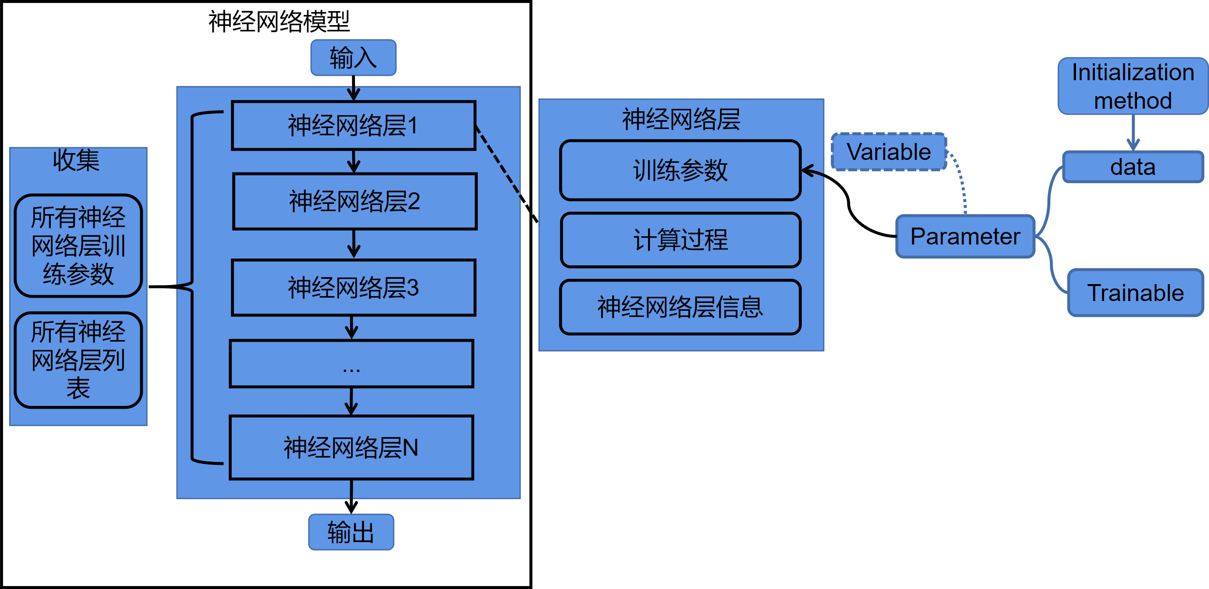
神经网络层构建过程中的基本细节
神经网络构建过程中的基本细节：
神经网络层的主要功能包括该层的训练参数（变量，包括初始化方法和训练状态）以及计算过程；
神经网络模型的主要功能为对神经网络层管理和神经网络层参数的管理。 在机器学习编程库中，承担此功能有MindSpore的Cell、PyTorch的Module。 Cell和Module是模型抽象方法也是所有网络的基类。
现有模型抽象方案有两种。 一种是抽象出两个方法分别为Layer（负责单个神经网络层的参数构建和前向计算），Model（负责对神经网络层进行连接组合和神经网络层参数管理）； 另一种是将Layer和Model抽象成一个方法，该方法既能表示单层神经网络层也能表示包含多个神经网络层堆叠的模型，Cell和Module就是这样实现的。

Slide 34
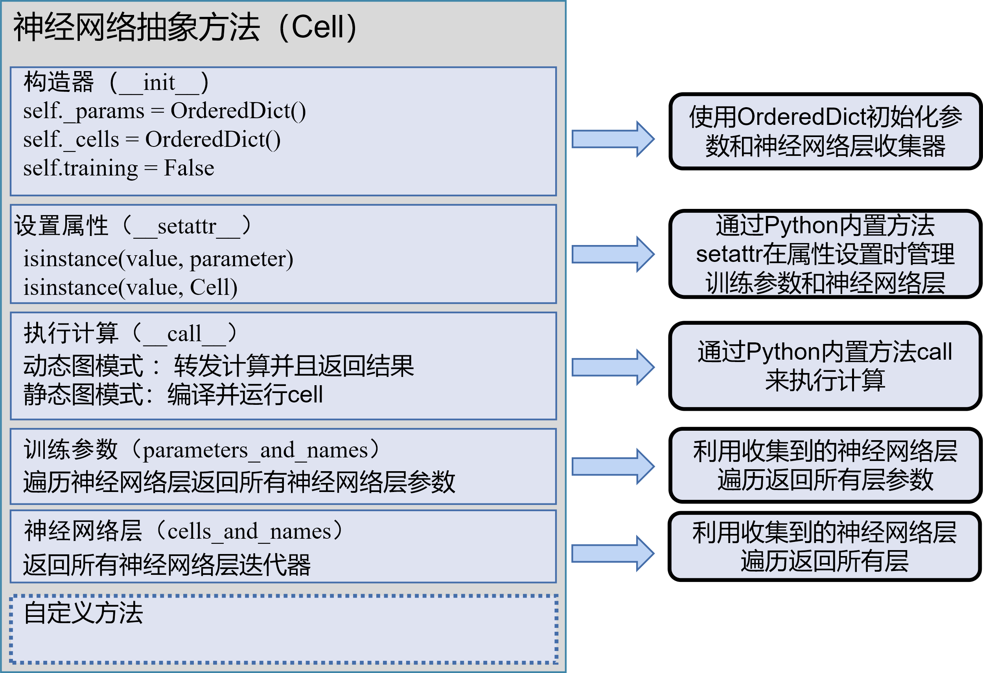
神经网络基类抽象方法
神经网络基类抽象方法：
这里只列出了一些重要的方法，在自定义方法中，通常需要实现参数插入删除方法、神经网络层插入删除、神经网络模型信息等。

Slide 35
自定义神经网络层
# 接口定义：
卷积层的接口：convolution(input, filters, stride, padding)
变量：Variable(value, trainable=True)
高斯分布初始化方法：random_normal(shape)
神经网络模型抽象方法：Cell
# 定义卷积层
class Conv2D(Cell):
def __init__(self, in_channels, out_channels, ksize, stride, padding):
# 卷积核大小为 ksize x ksize x inchannels x out_channels
filters_shape = (out_channels, in_channels, ksize, ksize)
self.stride = stride
self.padding = padding
self.filters = Variable(random_normal(filters_shape))
def __call__(self, inputs):
outputs = convolution(inputs, self.filters, self.stride, self.padding)
自定义卷积层的过程:
继承神经网络基类，重写抽象方法__init__和__call__
在__init__里初始化训练参数和输入参数
在__call__里调用低级API实现计算逻辑（一般只需要重载construct，但此处为了演示原理直接对__call__进行了重载）
conv = Conv2D(in_channel=10, out_channel=20, filter_size=3, stride=2, padding=0)
output = conv(input)
调用及执行过程:
在初始化Conv2D时，__setattr__会判断属性，filters属于parameter把参数记录到self._params
执行操作使用conv(input)

Slide 36
自定义神经网络模型
# 使用Cell子类构建的神经网络层接口定义：
# 构建卷积神经网络的组件接口定义：
全连接层接口：Dense(in_channel, out_channel)
卷积层的接口：Conv2D(in_channel, out_channel, filter_size, stride, padding)
最大池化接口：MaxPool2D(pool_size, stride, padding)
张量平铺：Flatten()
# 使用SubClass方式构建卷积模型
class CNN(Cell):
def __init__(self):
self.conv1 = Conv2D(in_channel=3, out_channel=16, filter_size=3, stride=1, padding=0)
self.maxpool1 = MaxPool2D(pool_size=3, stride=1, padding=0)
self.conv2 = Conv2D(in_channel=16, out_channel=32, filter_size=3, stride=1, padding=0)
self.maxpool2 = MaxPool2D(pool_size=3, stride=1, padding=0)
self.flatten = Flatten()
self.dense1 = Dense(in_channels=768, out_channel=128)
self.dense2 = Dense(in_channels=128, out_channel=64)
self.dense3 = Dense(in_channels=64, out_channel=10)
def __call__(self, inputs):
z = self.conv1(inputs)
z = self.maxpool1(z)
z = self.conv2(z)
z = self.maxpool2(z)
z = self.flatten(z)
z = self.dense1(z)
z = self.dense2(z)
z = self.dense3(z)
return z
net = CNN()
ouput = net(input)
自定义神经网络模型的过程:
神经网络模型与神经网络层同是Cell的子类实现，构建时需在__init__里将所使用的神经网络层组件实例化，在__call__里定义神经网络的计算逻辑。
CNN模型实例化将执行__init__，其中首先会实例化一个Conv2D，Conv2D也是Cell的子类，会进入到Conv2D的__init__，此时会将此Conv2D的参数收集到self._params，之后回到CNN，将此Conv2D收集到self._cells；
第二个的组件是MaxPool2D，因为其没有训练参数，因此将MaxPool2D收集到self._cells；
依次类推，继续收集第二个卷积参数和卷积层，三个全连接层的参数和全连接层。
实例化之后可以调用net.parameters_and_names来返回训练参数；调用net.cells_and_names查看神经网络层列表。
执行操作使用net(input)

Slide 37
C/C++编程接口
目的：用户需要自定义新的模型、优化器或数据处理函数等计算时，需要通过C/C++实现自定义算子，从而获得最优性能。
用法：C/C++实现的自定义算子通过暴露为Python接口函数来整合入已有的Python为核心编写的工作流和模型。
实现：现代机器学习框架（包括TensorFlow，PyTorch和MindSpore）主要依赖Pybind11来将底层的大量C和C++函数自动生成对应的Python函数，这一过程一般被称为Python绑定（ Binding）。
以MindSpore为例，实现一个GPU算子需要如下步骤：
Primitive python侧注册：算子原语(primitive)是构建网络模型的基础单元，用户可以直接或者间接调用算子原语搭建一个神经网络模型。
GPU Kernel C/C++实现：GPU Kernel用于调用GPU实现加速计算。
GPU Kernel C/C++侧注册：Kernel注册用于将GPU Kernel及必要信息注册给框架，由框架完成对GPU Kernel的调用。

Slide 38
总结
现代机器学习系统需要兼有易用性和高性能，因此其一般选择Python作为前端编程语言，而使用C和C++作为后端编程语言。
一个机器学习框架需要对一个完整的机器学习应用工作流进行编程支持。这些编程支持一般通过提供高层次Python API来实现。
数据处理编程接口允许用户下载，导入和预处理数据集。
模型定义编程接口允许用户定义和导入机器学习模型。
损失函数接口允许用户定义损失函数来评估当前模型性能。同时，优化器接口允许用户定义和导入优化算法来基于损失函数计算梯度。
机器学习框架拥有高层次Python API来对训练过程，模型测试和调试进行支持。
复杂的深度神经网络可以通过叠加神经网络层来完成。
用户可以通过Python API定义神经网络层，并指定神经网络层之间的拓扑来定义深度神经网络。
Python和C/C++之间的互操作性一般通过Python绑定实现。
机器学习框架一般具有多种C和C++接口允许用户定义和注册C++实现的算子。这些算子使得用户可以开发高性能模型，数据处理函数，优化器等一系列框架拓展。

Slide 39
扩展阅读
MindSpore编程指南：MindSpore https://www.mindspore.cn/docs/programming_guide/zh-CN/r1.6/index.html
Python和C/C++混合编程：Pybind11 https://pybind11.readthedocs.io/en/latest/basics.html#creating-bindings-for-a-simple-function

Slide 40
2.3 计算图
计算图的设计背景和作用
计算图的基本构成
计算图的生成
计算图的调度

Slide 41
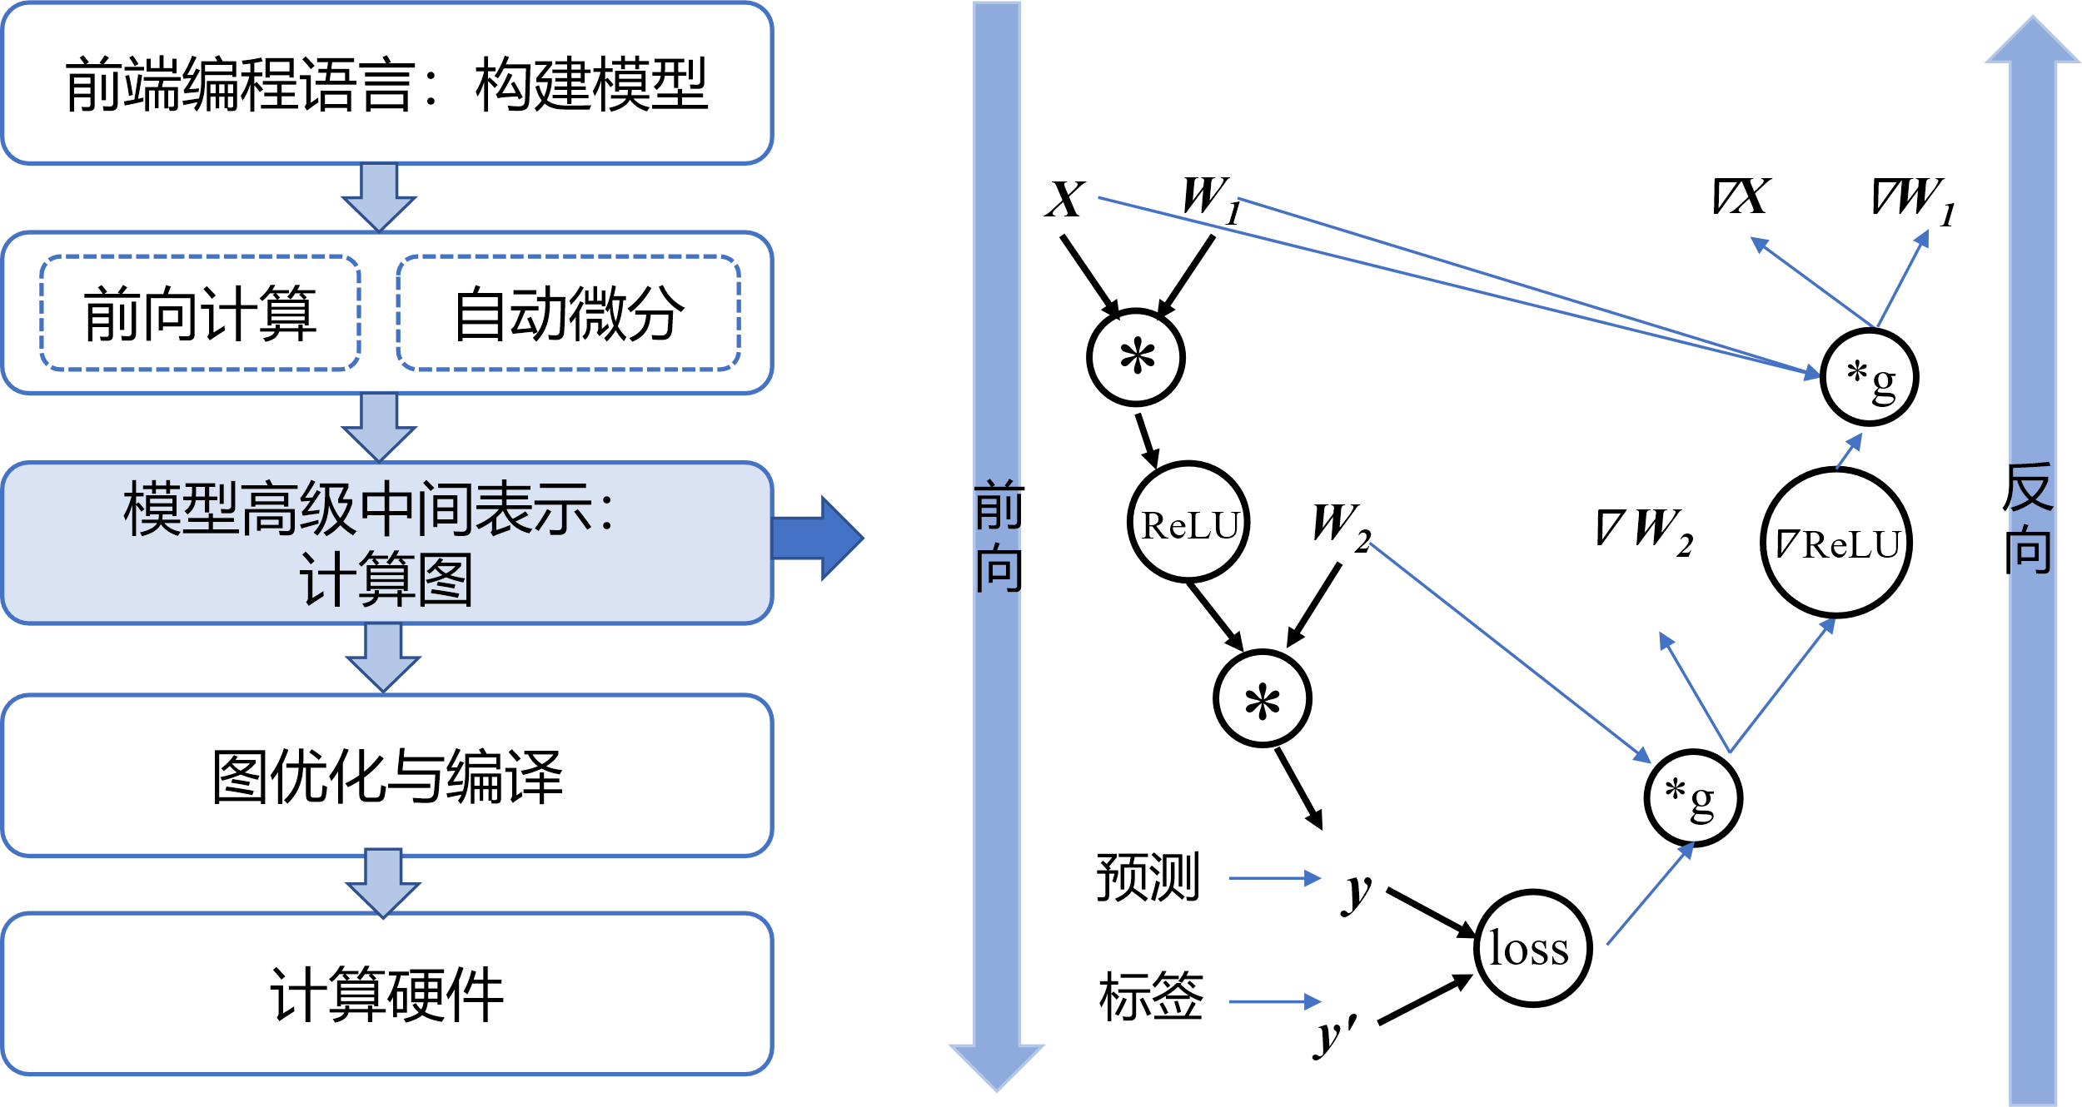
计算图的设计背景
背景：早期的机器学习框架主要为了支持基于卷积神经网络的图像分类问题。这些神经网络的拓扑结构简单（神经网络层往往通过串行构建），他们的拓扑结构可以用简单的配置文件来表达（例如Caffe中基于Protocol Buffer格式的模型定义）。随着机器学习的进一步发展，模型的拓扑日益复杂（包括混合专家，生成对抗网络，多注意力模型）。这些复杂的模型拓扑结构（例如：分支结构，带有条件的if-else循环）会影响模型算子的执行、自动化梯度计算（一般称为自动微分）以及训练参数的自动化判断。

Slide 42
计算图的作用
计算图的主要作用：
对于输入数据、算子和算子执行顺序的统一表达。 机器学习框架用户可以用多种高层次编程语言（Python，Julia和C++）来编写训练程序。这些高层次程序需要统一的表达成框架底层C和C++算子的执行。计算图可以作为一个统一的数据结构来表达用户用不同语言编写的训练程序，包括输入数据、模型所带有的多个算子以及算子之间的执行顺序等。
定义中间状态和模型状态。 训练过程会产生大量的中间变量（神经网络层之间传递的激活值和梯度），而只有模型参数需要最后持久化。通过计算图，机器学习框架可以准确分析出中间变量的生命周期（一个中间变量何时生成，以及何时销毁），从而帮助框架更好的管理内存。
自动微分（自动化化计算梯度）。 用户给定的训练程序仅仅包含了一个机器学习模型如何将用户输入（一般为训练数据）转化为输出（一般为损失函数）的过程。而模型训练需要计算模型的反向梯度。计算图的出现让自动化分析模型定义和自动化计算梯度成为可能。
优化程序执行。 用户给定的模型程序往往是“串行化”地连接起来多个神经网络层。通过利用计算图来分析模型中算子的执行关系，机器学习框架可以更好地发现将算子进行异步或并行执行的机会，从而以更快的速度完成模型程序的执行。

Slide 43
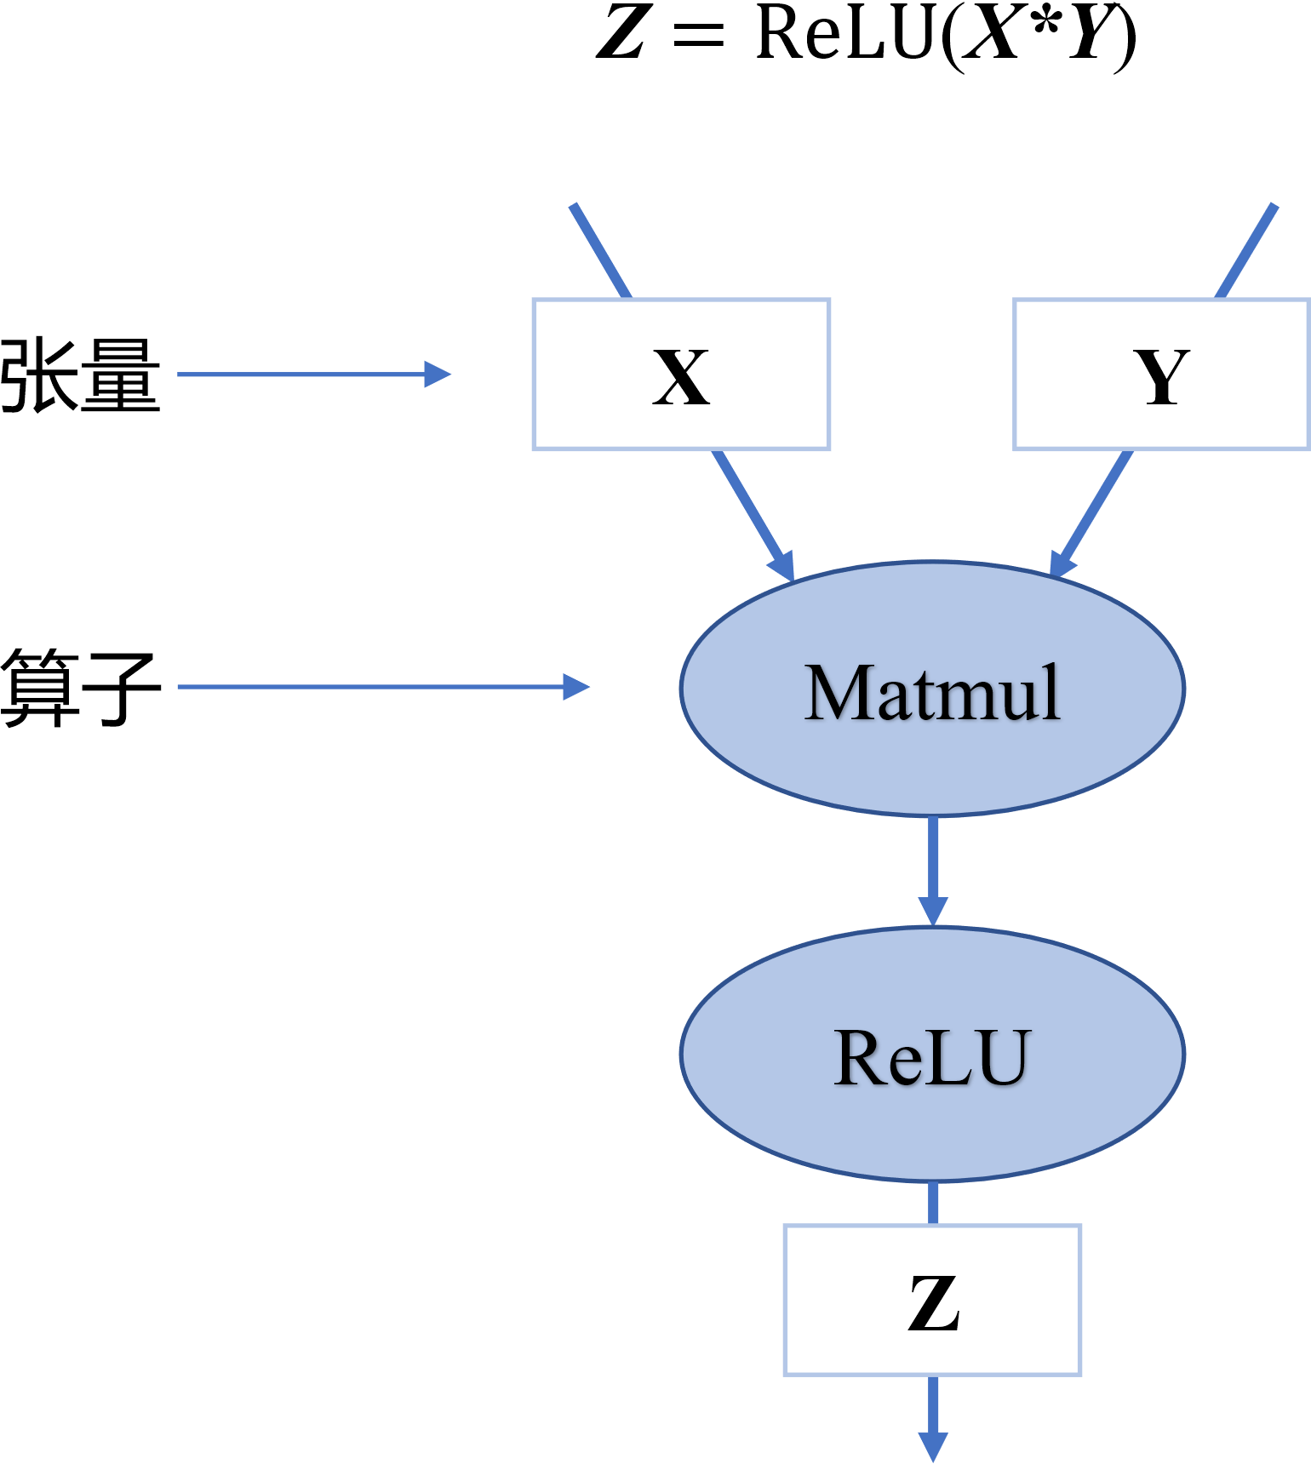
计算图的基本构成
概念：计算图是用来表示深度学习网络模型在训练与推理过程中计算逻辑与状态的工具，是模型的一种高级中间表示。
基本数据结构：计算图由张量(Tensor)和算子(Operator)构成。张量是基础数据的数据结构，算子是基本运算单元。在计算图中通常使用节点来表示算子，节点间的有向线段来表示张量状态，同时也描述了计算间的依赖关系。
计算图示例：将Z=relu(X∗Y)转化为计算图表示，数据流将根据图中流向与算子进行前向计算和反向梯度计算来更新图中张量状态，以此达到训练模型的目的。

Slide 44
张量
在数学中定义张量是基于向量与矩阵的推广，涵盖标量、向量与矩阵的概念。可以将标量理解为零阶张量，向量为一阶张量，我们熟悉的RGB彩色图像即为三阶张量。
在计算框架中张量不仅存储数据，还存储数据类型、数据形状、维度或秩以及梯度传递状态等多个属性。
张量属性 | 功能
形状(shape) | 存储张量的每个维度的长度，如[3,3,3]
维度或秩(dim) | 表示张量维度的数量，标量为0，向量为1、矩阵为2
数据类型(dtype) | 表示存储的数 据类型，如bool、int8、int16、float32、float64等
存储位置(device) | 创建张量时可以指定存储的设备位置，如CPU、GPU等
名字(name) | 张量的标识符

Slide 45
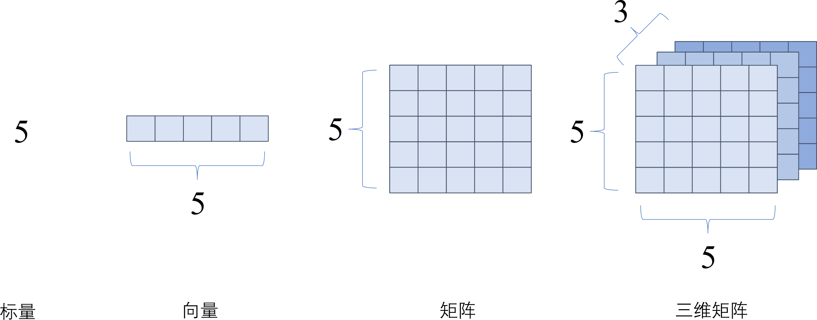
张量示例
张量示例：
标量就是一个零阶张量，包含单个数值但没有轴信息
向量即为一阶张量，具有一个轴
矩阵为二阶张量，具有两个轴即秩为二
N维矩阵为N阶张量，具有N个轴，即秩为N

Slide 46
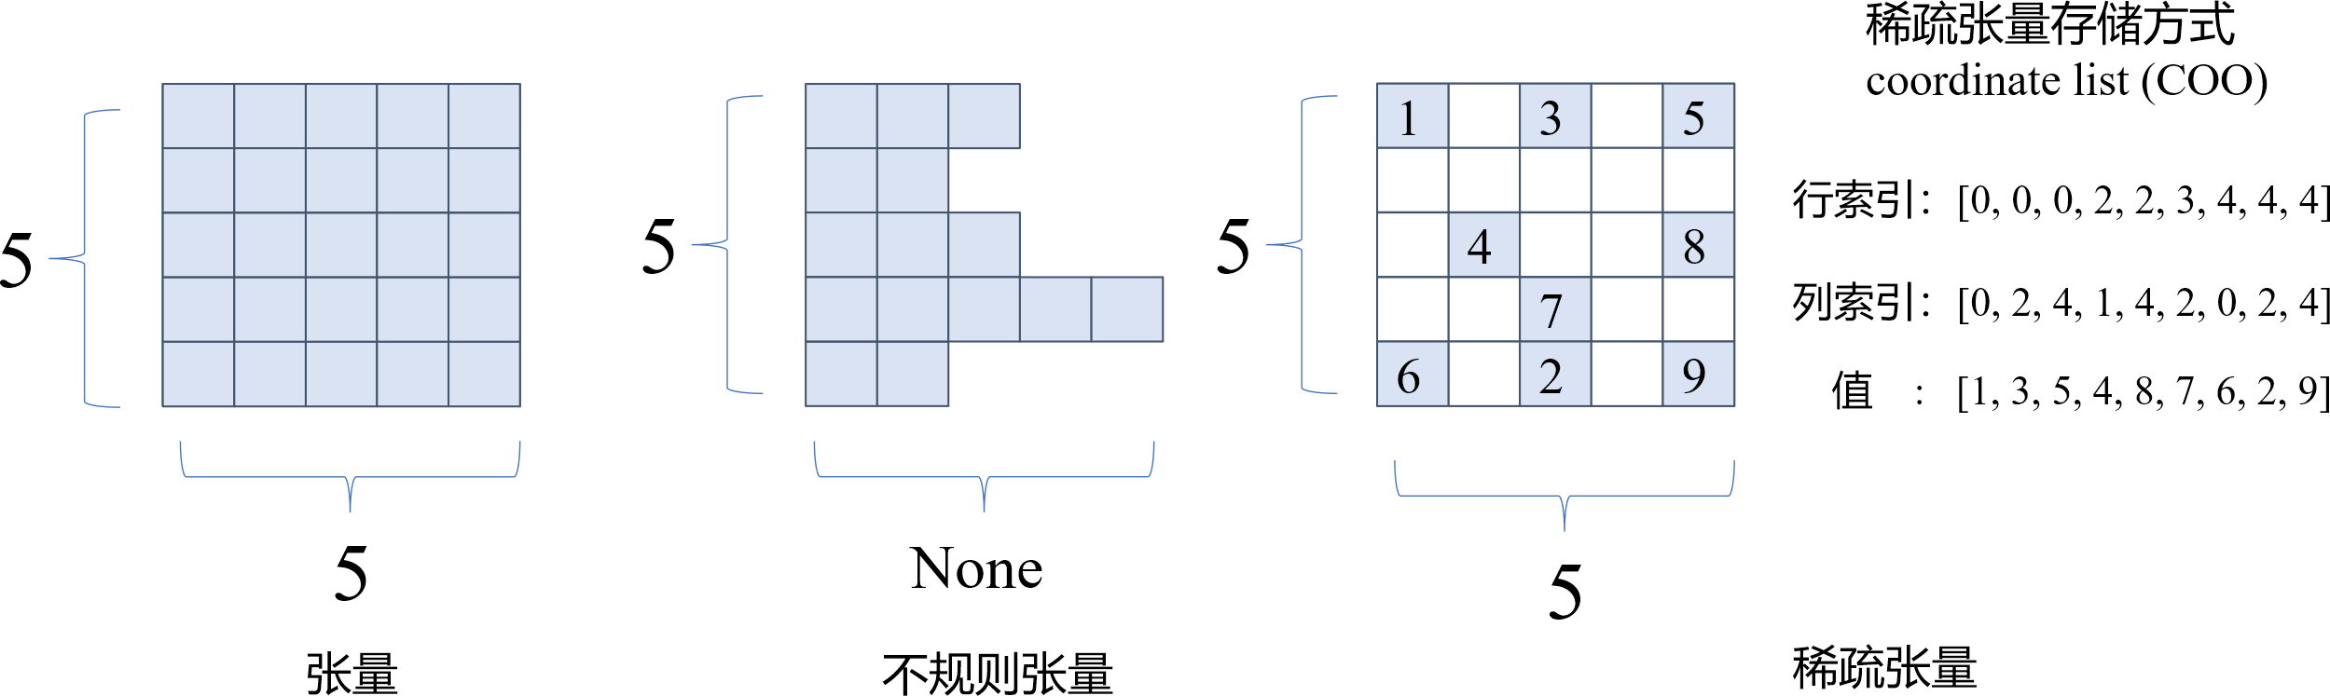
张量分类
张量分类：
通常我们使用的张量是“整齐”的，每个轴上的具有相同的元素个数。
不规则张量在某个轴上可能具有不同的元素个数，它们支持存储和处理包含非均匀形状的数据，在自然语言处理领域，不规则张量可以存储不同长度文本的信息。
稀疏张量通常应用于图数据与图神经网络中，采用特殊的存储格式如坐标表格式（Coordinate List， COO），可以高效存储稀疏数据，节省存储空间。

Slide 47
算子、张量操作
算子是构成神经网络的基本计算单元。算子按照功能可以分为张量操作、神经网络操作、数据流操作和控制流操作等。
张量操作：包括张量的结构操作和张量的数学运算。
张量结构操作有：张量创建、索引切片、维度变换和合并分割等。
张量的数学运算包含标量运算、向量运算和矩阵运算。。
标量运算符的特点是对张量实施逐元素运算，如：A*10
向量运算符只在一个特定轴上运算，将一个向量映射到一个标量(reduce)或者另外一个向量(cumulate)，如：reduce_sum(A, axis=1, keepdims=True)和cumsum(A , axis=1)
矩阵运算包括矩阵加法、矩阵乘法、矩阵转置、求逆矩阵、矩阵范数、矩阵行列式、矩阵求特征值、矩阵分解等运算，如matmul(A, B)

Slide 48
算子——神经网络操作
神经网络操作：包括特征提取、激活函数、损失函数、优化算法等。
特征提取的核心是提取比原输入更具代表性的张量（降维），常见的卷积操作就是特征提取算子。
激活函数(Activation Function)负责将神经网络层的输入映射到输出端。引入激活函数是为了增加神经网络模型的非线性，没有激活函数的每层都相当于矩阵相乘。常见的激活函数包括S型生长曲线(Sigmoid)、修正线性单元(Rectified Linear Unit, ReLU)等。
损失函数(Loss Function)是用来估量模型的预测值与真实值之间的不一致程度。
优化算法基于梯度采用不同策略更新参数权值来最小化损失函数，常见的优化算法有随机梯度下降法(Stochastic Gradient Descent, SGD)、自适应矩估计(Adaptive Moment Estimation, Adam)等。

Slide 49
算子——数据流操作、控制流操作
数据流操作：包含数据的预处理与数据载入相关算子，主要功能是将输入数据转换为计算框架本身支持的数据格式，并且按照迭代次数输入给网络进行训练或者推理，提升数据载入速度，减少内存占用空间，降低网络训练等待时间。
数据预处理算子主要是针对图像数据和文本数据的裁剪填充、归一化、数据增强等操作。
数据载入通常会对数据集进行随机乱序(Shuffle)、分批次载入(Batch)以及预载入(Prefetch)等操作。
控制流操作：控制计算图中的数据流向，用于表示灵活复杂的模型。使用频率比较高的控制流算子有条件运算符和循环运算符。控制流操作一般分为两类，计算框架本身提供的控制流操作符和前端语言控制流操作符。控制流操作不仅会影响神经网络模型前向运算的数据流向，也会影响反向梯度运算的数据流向。

Slide 50
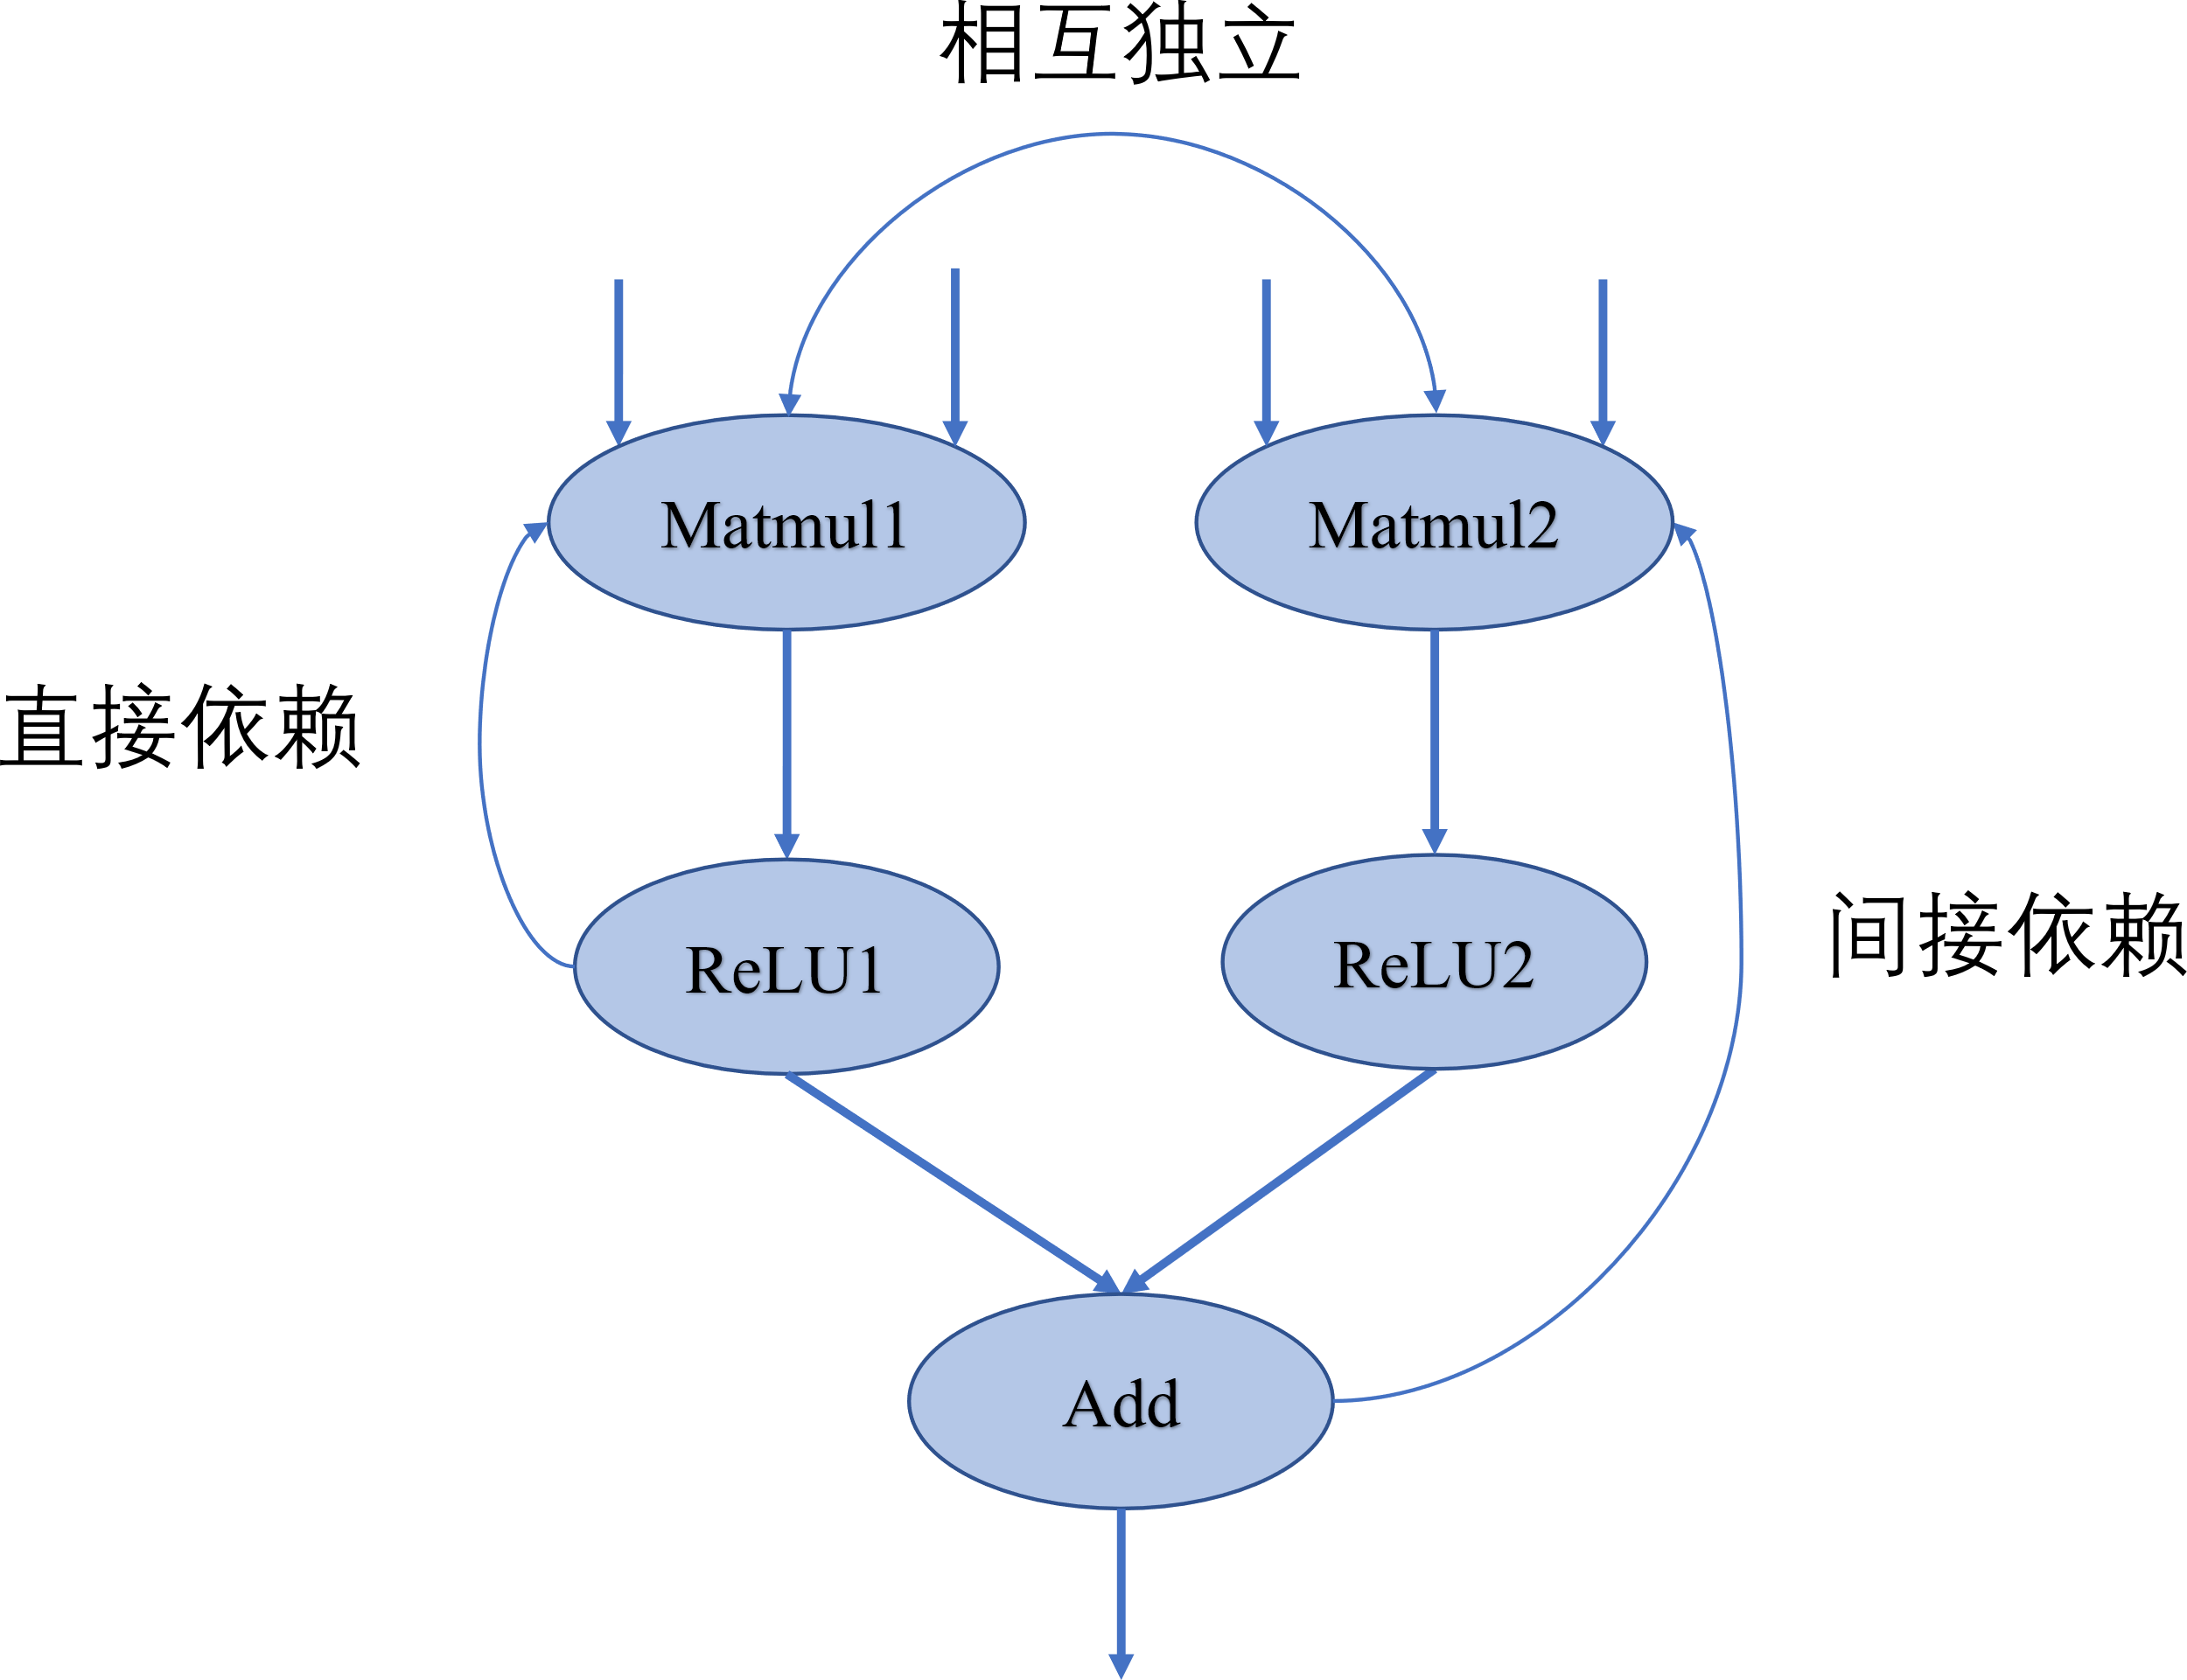
计算依赖
在计算图中，算子之间存在依赖关系，而这种依赖关系影响了算子的执行顺序与并行情况。
在深度学习算法模型中，计算图是一个有向无环图，也即在计算图中造成循环依赖的数据流向是不被允许的。
直接依赖：节点ReLU1直接依赖于节点Matmul1，即如果节点ReLU1要执行运算，必须接受直接来自节点Matmul1的输出数据；
间接依赖：节点Add间接依赖于节点Matmul1，即节点Matmul1的数据并未直接传输给节点Add，而是经过了某个或者某些中间节点进行处理后再传输给节点Add，而这些中间节点可能是节点Add的直接依赖节点，也可能是间接依赖节点；
相互独立：在计算图中节点Matmul1与节点Matmul2之间并无数据输入输出依赖关系，所以这两个节点间相互独立。

Slide 51
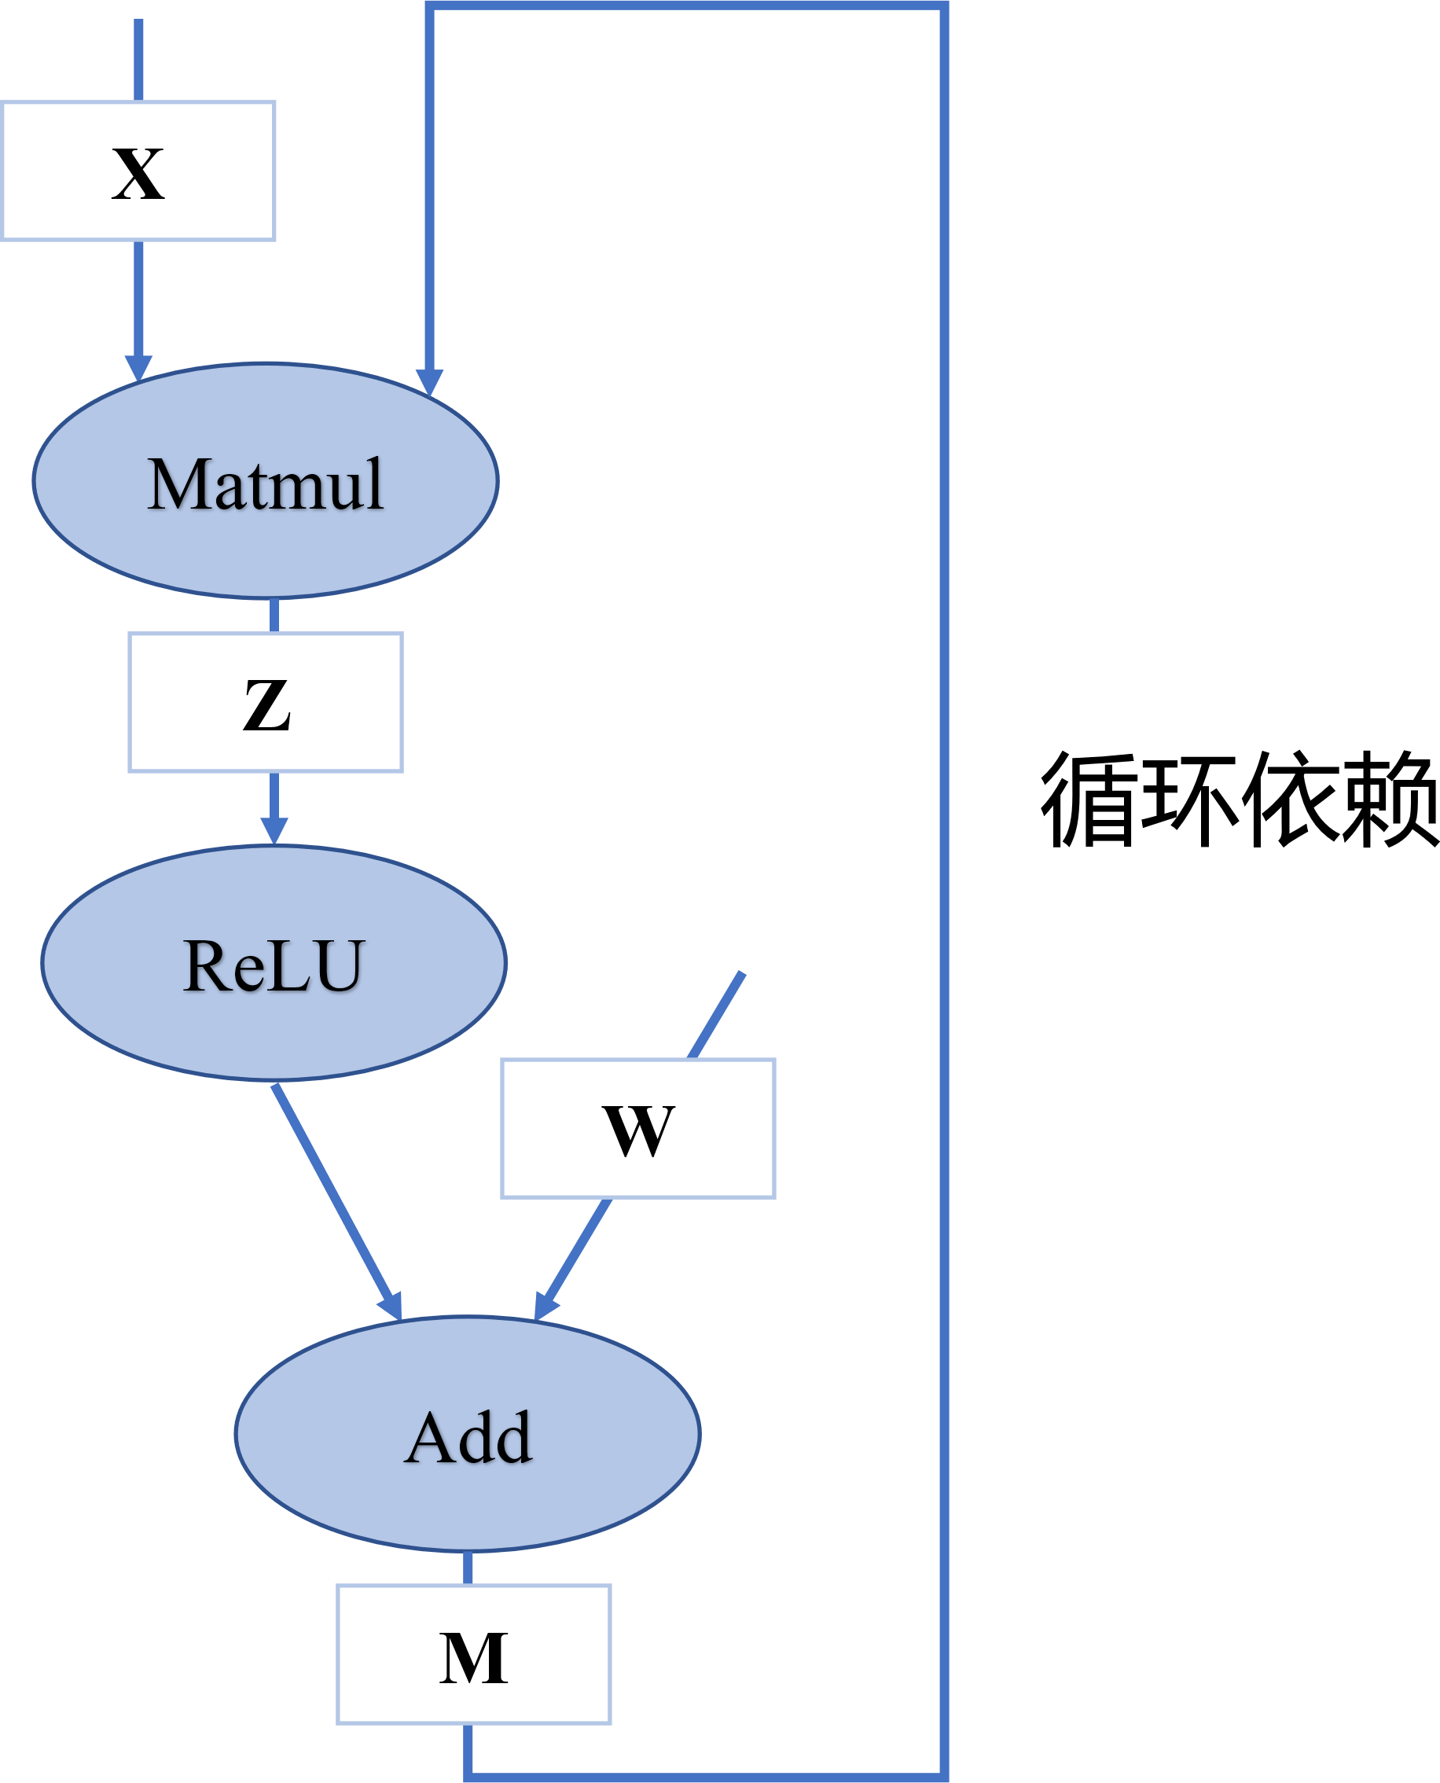
循环依赖
循环依赖示例：
节点Add间接依赖于节点Matmul，而节点Matmul直接依赖于节点Add，此时两个节点互相等待对方计算完成输出数据，将无法执行计算任务。
若手动给两个节点赋予输入，计算将持续不间断进行，模型训练将无法停止造成死循环。
循环依赖判断方法：在计算图中，每一个张量和运算符都具有独特的标识符，即使是相同的操作运算，在参与不同计算任务时都具有不同的标识符。因此，可以通过两个独特标识符之间的运算是否具有互相的直接依赖或间接依赖来判断是否存在循环依赖。

Slide 52
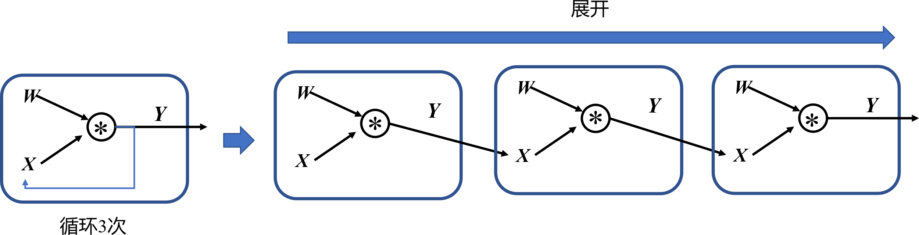
循环展开
深度学习计算框架中，表示循环关系通常是以展开机制（Unrolling）来实现。当需要实现循环关系时，循环体的计算子图按照迭代次数进行复制，将代表相邻迭代轮次的子图进行串联，相邻迭代轮次的计算子图之间就是直接依赖关系。
循环关系在展开复制计算子图的时候会给复制的所有张量和运算符赋予新的标识符，区分被复制的原始子图，以避免形成循环依赖。
隐藏条件：循环次数必须为已知常数

Slide 53
控制流
若计算图中无控制流，则每个节点只执行一次，当所有节点按照顺序执行完时，计算图即完成计算。
加入控制流后可以让计算图中某些节点循环执行任意次数，也可以根据条件判断选择某些节点不执行。
控制流使得我们可以构建更加灵活和复杂的模型，如基于递归神经网络和强化学习的模型就依赖于循环递归关系和依据数据的条件执行。
当模型包含控制流操作时，梯度在反向传播经过控制流时，需要在反向梯度计算图中也构造生成相应的控制流，才能够正确计算参与运算的张量梯度。
目前主流的计算框架中通常使用两种方式来提供控制流：
计算框架控制原语：计算框架在内部设计了低级别细粒度的控制原语运算符，通过原语运算符的结合使用来实现控制流，这种实现方式也被称为图内方法（In-graph approach）。此类方法的代表就是TensorFlow。
前端语言控制流：通过高级语言Python、C++的控制流语句来进行计算图中的控制决策，这类实现方式也被称为图外方法（Out-of-graph approach）。计算框架PyTorch、MindSpore中就直接使用Python的控制流，将控制流和数据流之间保持了严格的分离。

Slide 54
控制流图内和图外方法的优缺点
控制流图内和图外方法的优缺点：
图内方法：
优点：1) 在进行模型编译、优化与运行时更加方便和高效；2) 可以准确的判定机器学习模型中计算梯度时需要缓存的变量，提高运行效率；3) 不依赖外部语言，便于部署到不同的运行环境中。
缺点：与前端语言控制流相比，控制原语缺乏进一步的抽象，对于用户不友好，需要掌握控制原语的使用方法，结合前端语言使用才能描述复杂模型结构。
图外方法：
优点：直接使用前端语言控制流则相对更加灵活易用，用户编写模型控制时更加便捷直观。
缺点：模型优化部署时需要在编译阶段将前端语言的控制流转化为框架原语描述。

Slide 55
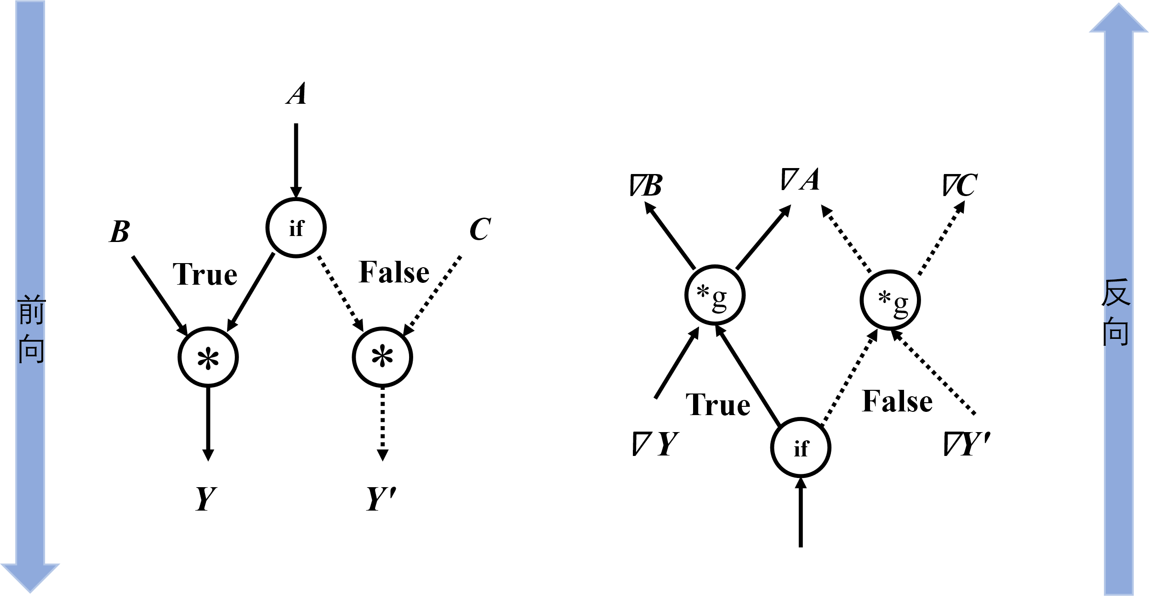
带if条件的矩阵乘法示例
带if条件的矩阵乘法示例：
def control(A, B, C, conditional = True):
if conditional:
y = matmul(A, B)
else:
y = matmul(A, C)
return y
对于具有if-条件的模型，梯度计算需要知道采用了条件的哪个分支，然后将梯度逻辑应用于该分支。
在前向计算图中张量C经过条件控制不参与计算，在反向计算时同样遵守控制流决策，不会计算关于张量C的梯度。

Slide 56
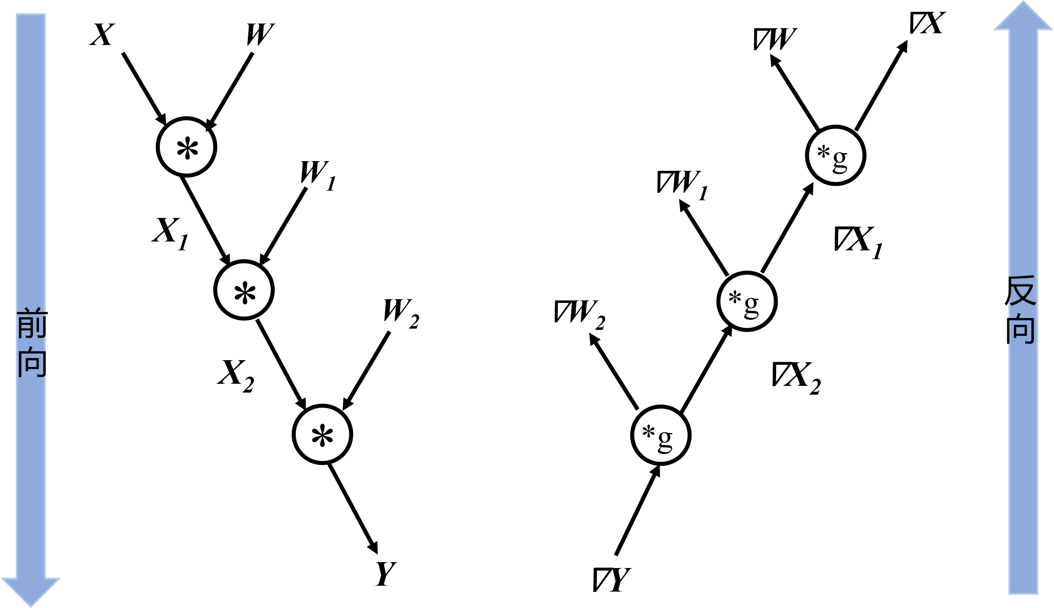
带循环的矩阵乘法示例
带循环的矩阵乘法示例：
def recurrent_control(X : Tensor, W : Sequence[Tensor], cur_num = 3):
for i in range(cur_num):
X = matmul(X, W[i])
return X
#利用展开机制将上述代码展开，可得到等价表示
def recurrent_control(X : Tensor, W : Sequence[Tensor]):
X1 = matmul(X, W) #为便于表示与后续说明，此处W = W[0], W1 = W[1], W2 = W[2]
X2 = matmul(X1, W1)
Y = matmul(X2, W2)
return Y
当模型中有循环控制时，采用展开机制对每一次操作都赋予独特的运算标识符，以此区分相同运算操作的多次调用。
在循环控制中需要维护一个张量列表来缓存循环迭代的中间结果，这些中间结果将参与前向计算和梯度计算。
循环控制的梯度同样也是一个循环，它与前向循环相迭代次数相同，执行循环体的梯度计算。循环体输出的梯度值作为下一次梯度计算的初始值，直至循环结束。

Slide 57
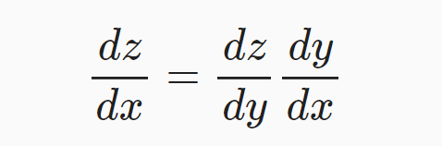
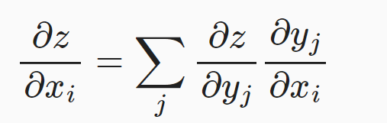
基于链式法则计算梯度
输入数据根据计算图逐层进行计算并保存中间结果变量，直至经过多层的计算后产生最终输出的过程称为前向传播（Forward propagation）。
前向传播的输出结果与标签值产生一个损失函数结果。模型将来自损失函数的数据信息通过计算图反向流动，执行梯度计算来更新训练参数的过程称为反向传播（Back propagation）。
链式法则是微积分中的求导法则，用于求解复合函数中的导数。复合函数的导数是构成复合有限个函数在相应点的导数乘积。假设f 和g 是关于实数x的映射函数，设y=g(x)并且z=f(y)=f(g(x))，则z对x的导数即为：
神经网络的反向传播是根据反向计算图的特定运算顺序来执行链式法则的算法。由于神经网络的输入通常为三维张量，输出为一维向量。因此将上述复合函数关于标量的梯度法则进行推广和扩展。假设X是m 维张量，Y为n 维张量，z为一维向量，Y=g(X)并且z=f(Y)，则z关于X每一个元素的偏导数即为：

Slide 58
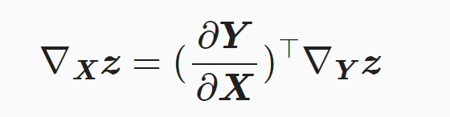
基于链式法则计算梯度
输入数据根据计算图逐层进行计算并保存中间结果变量，直至经过多层的计算后产生最终输出的过程称为前向传播（Forward propagation）。
前向传播的输出结果与标签值产生一个损失函数结果。模型将来自损失函数的数据信息通过计算图反向流动，执行梯度计算来更新训练参数的过程称为反向传播（Back propagation）。
链式法则是微积分中的求导法则，用于求解复合函数中的导数。复合函数的导数是构成复合有限个函数在相应点的导数乘积。假设f 和g 是关于实数x 的映射函数，设y=g(x)并且z=f(y)=f(g(x))，则z 对x的导数即为：
神经网络的反向传播是根据反向计算图的特定运算顺序来执行链式法则的算法。由于神经网络的输入通常为三维张量，输出为一维向量。因此将上述复合函数关于标量的梯度法则进行推广和扩展。假设X是m 维张量，Y为n 维张量，z为一维向量，Y=g(X)并且z=f(Y)，则z关于X每一个元素的偏导数即为：
上述公式可以等价的表示为：
其中∇_{X} z表示z关于X的梯度矩阵。

Slide 59
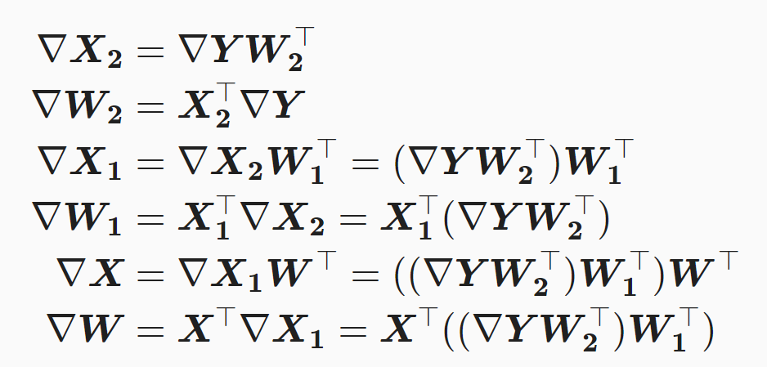
基于链式法则计算梯度
上一小节中简单的循环控制模型前向传播可以表示为Y=W₂(W₁(W(X)))。在反向传播的过程中可以将前向计算等价为Y=W₂X₂，首先得到参数W₂的梯度表示。再接着根据X₂=W₁X₁得到W₁的梯度表示，按照层级即可推导得出W的梯度表示：
根据链式法则，相应位置的导数乘积即可将网络得到的损失函数梯度信息传播到每一个权重参数，应用优化器的参数权重更新规则，即可达到神经网络模型参数训练迭代的目的。

Slide 60
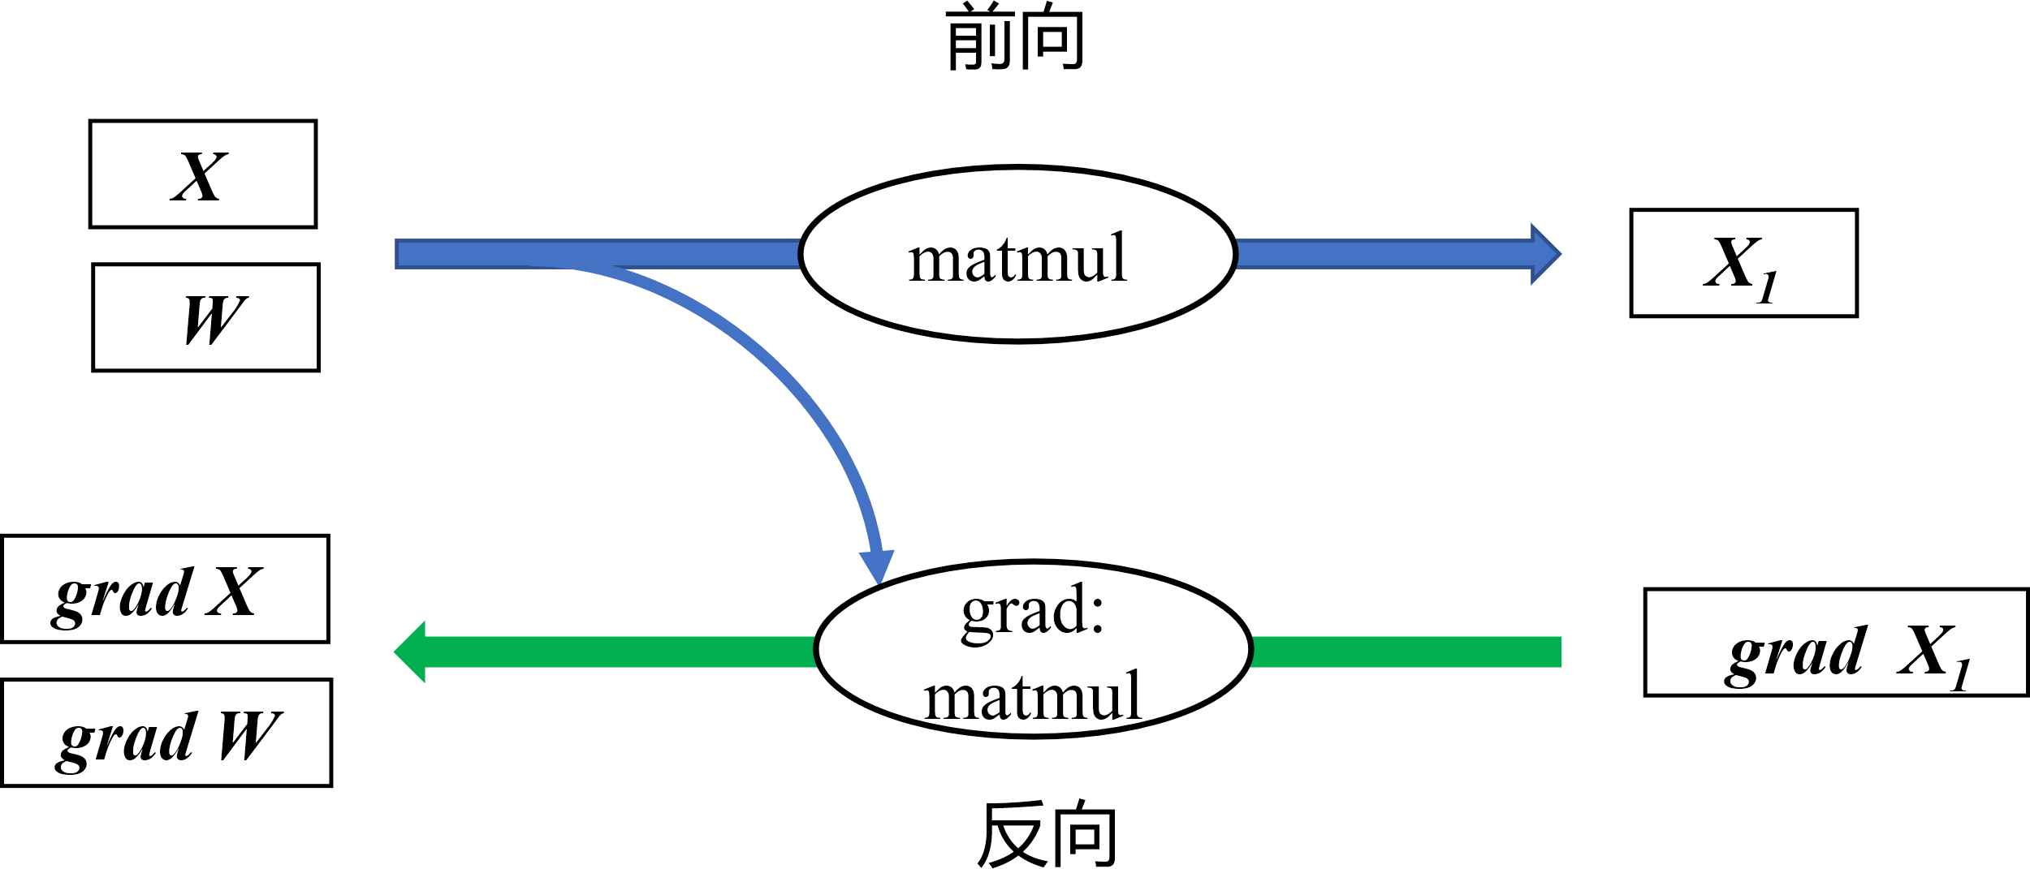
基于链式法则计算梯度
根据梯度公式我们可以得出循环控制的反向梯度计算过程如下，在下面代码中变量的前缀grad代表变量梯度变量，transpose代表矩阵转置算子。：
grad_X2 = matmul(grad_Y, transpose(W2))
grad_W2 = matmul(transpose(X2), grad_Y)
grad_X1 = matmul(grad_X2, transpose(W1))
grad_W1 = matmul(transpose(X1), grad_X2)
grad_X = matmul(grad_X1, transpose(W))
grad_W = matmul(transpose(X), grad_X1)
结合公式、代码以及上图可以看出，在反向传播过程中使用到前向传播的中间变量。因此保存网络中间层输出状态和中间变量，尽管占用了部分内存但能够复用计算结果，达到了提高反向传播计算效率的目的。

Slide 61
计算图的生成
机器学习框架根据模型结构生成计算图，通过调度计算图完成模型计算。
在计算框架中可以生成静态图和动态图两种计算图。
静态图对应声明式编程范式。静态生成可以根据前端语言描述的神经网络拓扑结构以及参数变量等信息构建一份固定的计算图，因此静态图在执行期间可以不依赖前端语言描述，常用于神经网络模型的部署，比如移动端人脸识别场景中的应用等。
动态图对应命令式编程范式。动态图则需要在每一次执行神经网络模型依据前端语言描述动态生成一份临时的计算图，这意味着计算图的动态生成过程灵活可变，该特性有助于我们在神经网络结构调整阶段提高效率。
主流计算框架TensorFlow、MindSpore均支持动态图和静态图模式；PyTorch则可以通过工具将构建的动态图神经网络模型转化为静态结构，以获得高效的计算执行效率。

Slide 62
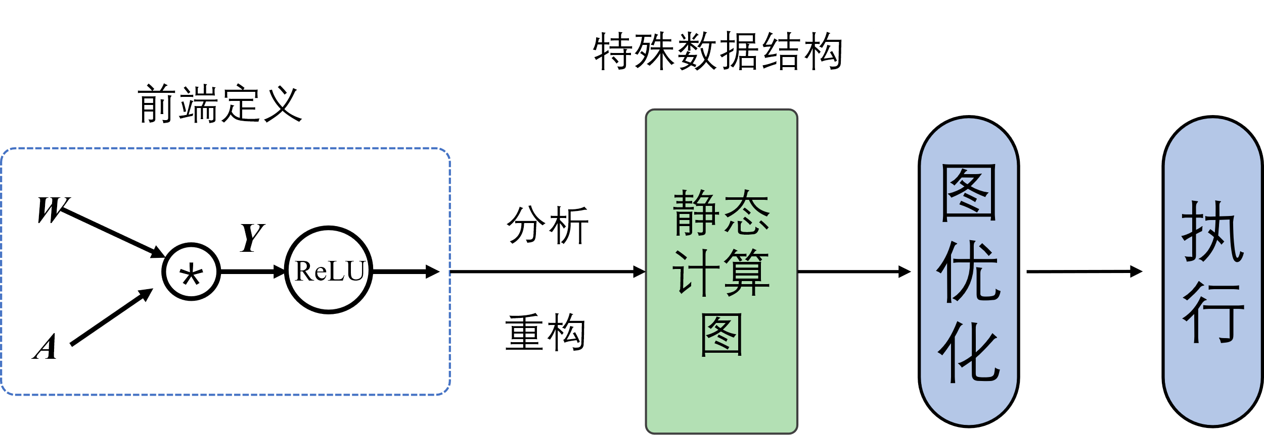
静态生成
静态图采用先编译后执行的方式，该模式将计算图的定义和执行进行分离。
在静态图模式下使用前端语言定义模型形成完整的程序表达后，不使用前端语言解释器进行执行，而是将前端描述的完整模型交给机器学习框架。
框架在执行模型计算之前会首先对神经网络模型进行分析，获取网络层之间的连接拓扑关系以及参数变量设置、损失函数等信息，接着用一种特殊的静态数据结构来描述拓扑结构及其他神经网络模型组件，这种特殊的静态数据结构通常被称为静态计算图。
静态计算图可以通过优化策略转换成等价的更加高效的结构。当进行模型训练或者推理过程时，静态计算图接收数据并通过相应硬件调度执行图中的算子来完成任务。

Slide 63
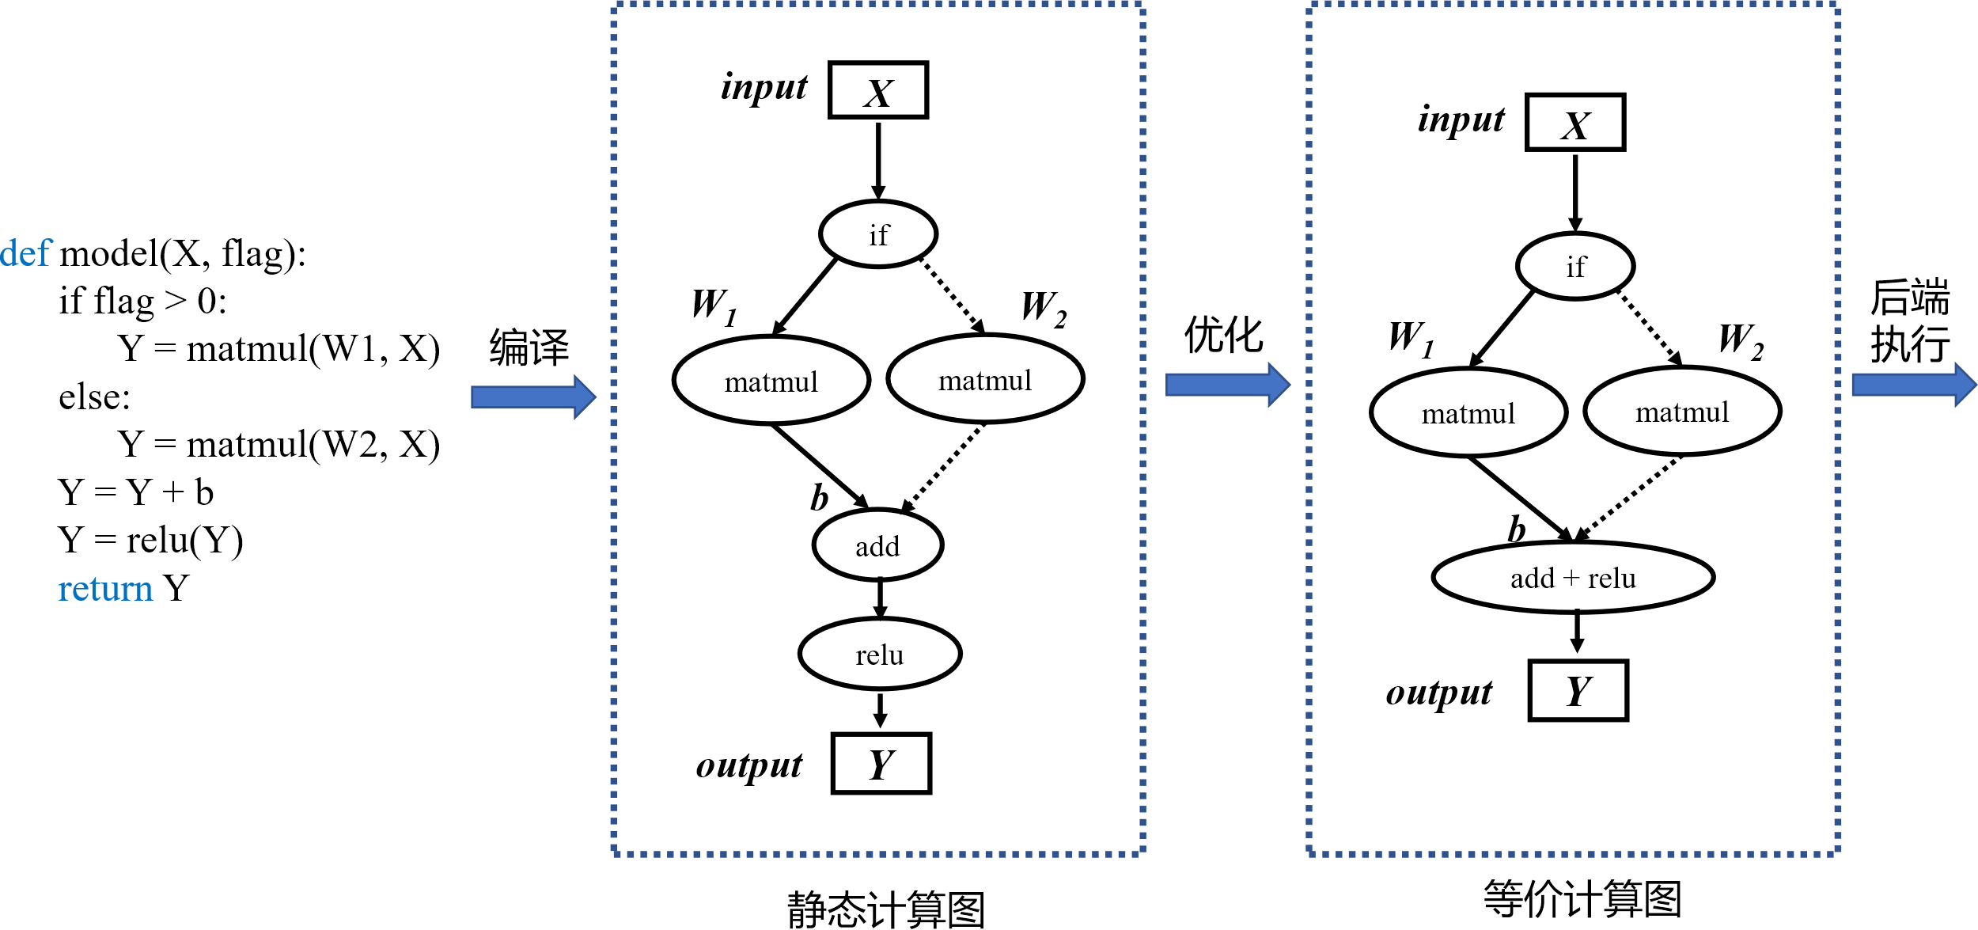
静态生成过程示例
静态生成过程示例：
由于在进行静态生成编译时并不读取输入数据，此时输入数据X需要使用占位符在静态图中表示。
由于在静态图模式下构建网络并没有执行任何计算，因此需要将条件控制算子以及所有的分支计算子图加入计算图中。
静态生成的过程是采用机器学习框架中的编译器将代码编译为中间表示。框架编译器受传统编译器方案启发，设计体系结构包含两部分：编译器前端和后端。中间表示承上启下贯穿前端和后端，是前端源代码和目标硬件代码之间的中间数据格式。中间表示以计算图形式存在，编译器会根据前端神经网络模型自动构建完整的前向计算图和反向计算图。
经过编译后获取完整的计算图，能够根据全局信息完成图优化策略，进行编译优化形成与模型功能等价的等价计算图。编译器前端负责完成计算图与硬件无关的转换和优化，比如算子融合将网络中的两个或多个细粒度的算子融合为一个粗粒度算子，可节省中间计算结果的存储、读取等过程，降低框架底层算子调度的开销，从而提升执行性能和效率。
编译器后端负责与硬件相关的计算图优化、代码指令生成和编译，优化手段包括硬件算子选择、内存分配、内存复用等，提高算子执行效率和内存利用效率，降低内存开销。

Slide 64
静态生成的特点
执行阶段：调用执行器接受输入数据，依据计算图调度算子执行训练或者推理任务。由于静态图可以获取模型的整体结构，机器学习框架可以利用自动并行算法制定合理的模型切分与并行策略，进一步提高计算效率。
模型保存：使用静态图构建的模型可以进行序列化保存，再次执行时可载入序列化模型直接进行训练或推理，无需重新编译前端语言源代码。
模型部署：得益于前端、中间表示、后端多级设计的机器学习框架编译器体系结构，框架可以将神经网络模型中间表示转换为不同硬件代码，从而方便地部署在不同的硬件上面，提供高效的推理服务。
缺点：
易用性差：在部分计算框架中静态图模式下，使用前端语言编写神经网络模型以及定义模型训练过程代码较为繁琐，尤其掌握图内控制流方法具备一定的学习难度，因此熟练掌握并使用静态图模式对于初学者并不友好。
灵活性差：静态生成采用先编译后执行的方式，编译阶段和执行阶段分离，前端语言构建的神经网络模型经过编译后，计算图结构便固定无法改变。
可调试性差：经过优化用于执行的计算图结构与原始代码有较大的差距，导致代码中的错误难以定位到准确位置，增加了代码调试难度。此外在神经网络模型开发迭代环节，不能即时打印中间结果。若在源码中添加输出中间结果的代码，则需要将源码重新编译后，再调用执行器才能获取相关信息，降低了代码调试效率。

Slide 65
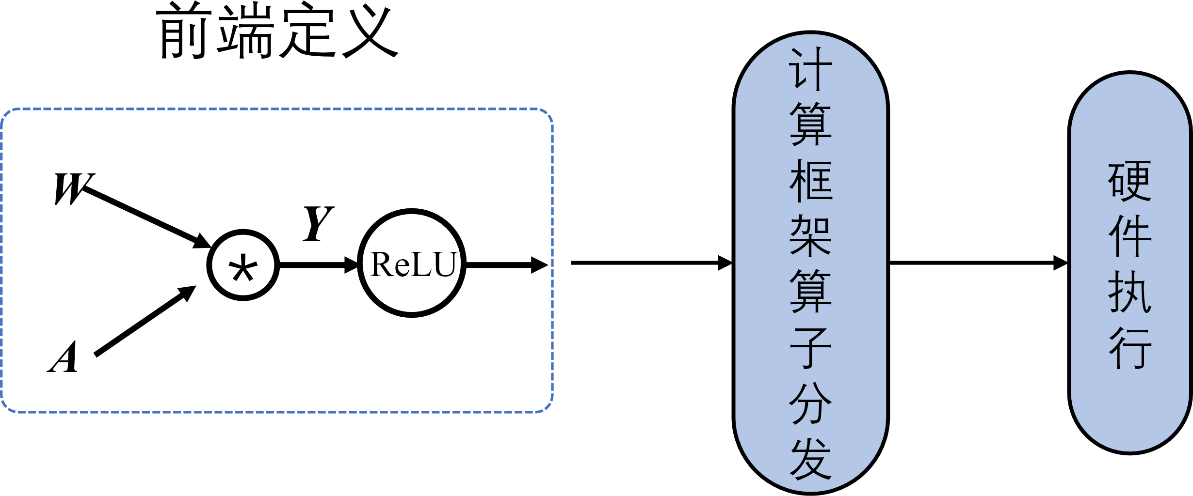
动态生成
动态图采用解析式的执行方式，其核心特点是编译与执行同时发生。
动态图采用前端语言自身的解释器对代码进行解析，利用计算框架本身的算子分发功能，算子会即刻执行并输出结果。
动态图模式采用用户友好的命令式编程范式，使用前端语言构建神经网络模型更加简洁。
动态图与静态图的本质区别：动态生成并不采用机器学习框架编译器生成完整的静态计算图，而是采用前端语言的解释器Python API调用机器学习框架，框架利用自身的算子分发功能，将Python调用的算子在相应的硬件如CPU、GPU、NPU等上进行加速计算，然后再将计算结果返回给前端。该过程不产生静态的计算图，而是按照前端语言描述模型结构，按照计算依赖关系进行调度执行，动态生成临时的图拓扑结构。
动态生成中，由于边解析边执行的特性，反向梯度计算的构建随着前向计算调用而进行。在执行前向过程中，框架根据前向算子的调用信息，记录对应的反向算子信息以及参与梯度计算的张量信息。前向计算完毕之后，反向算子与张量信息随之完成记录，框架会根据前向动态图拓扑结构，将所有反向过程串联起来形成整体反向计算图，并将反向图在计算硬件上执行计算得到梯度用于参数更新。

Slide 66
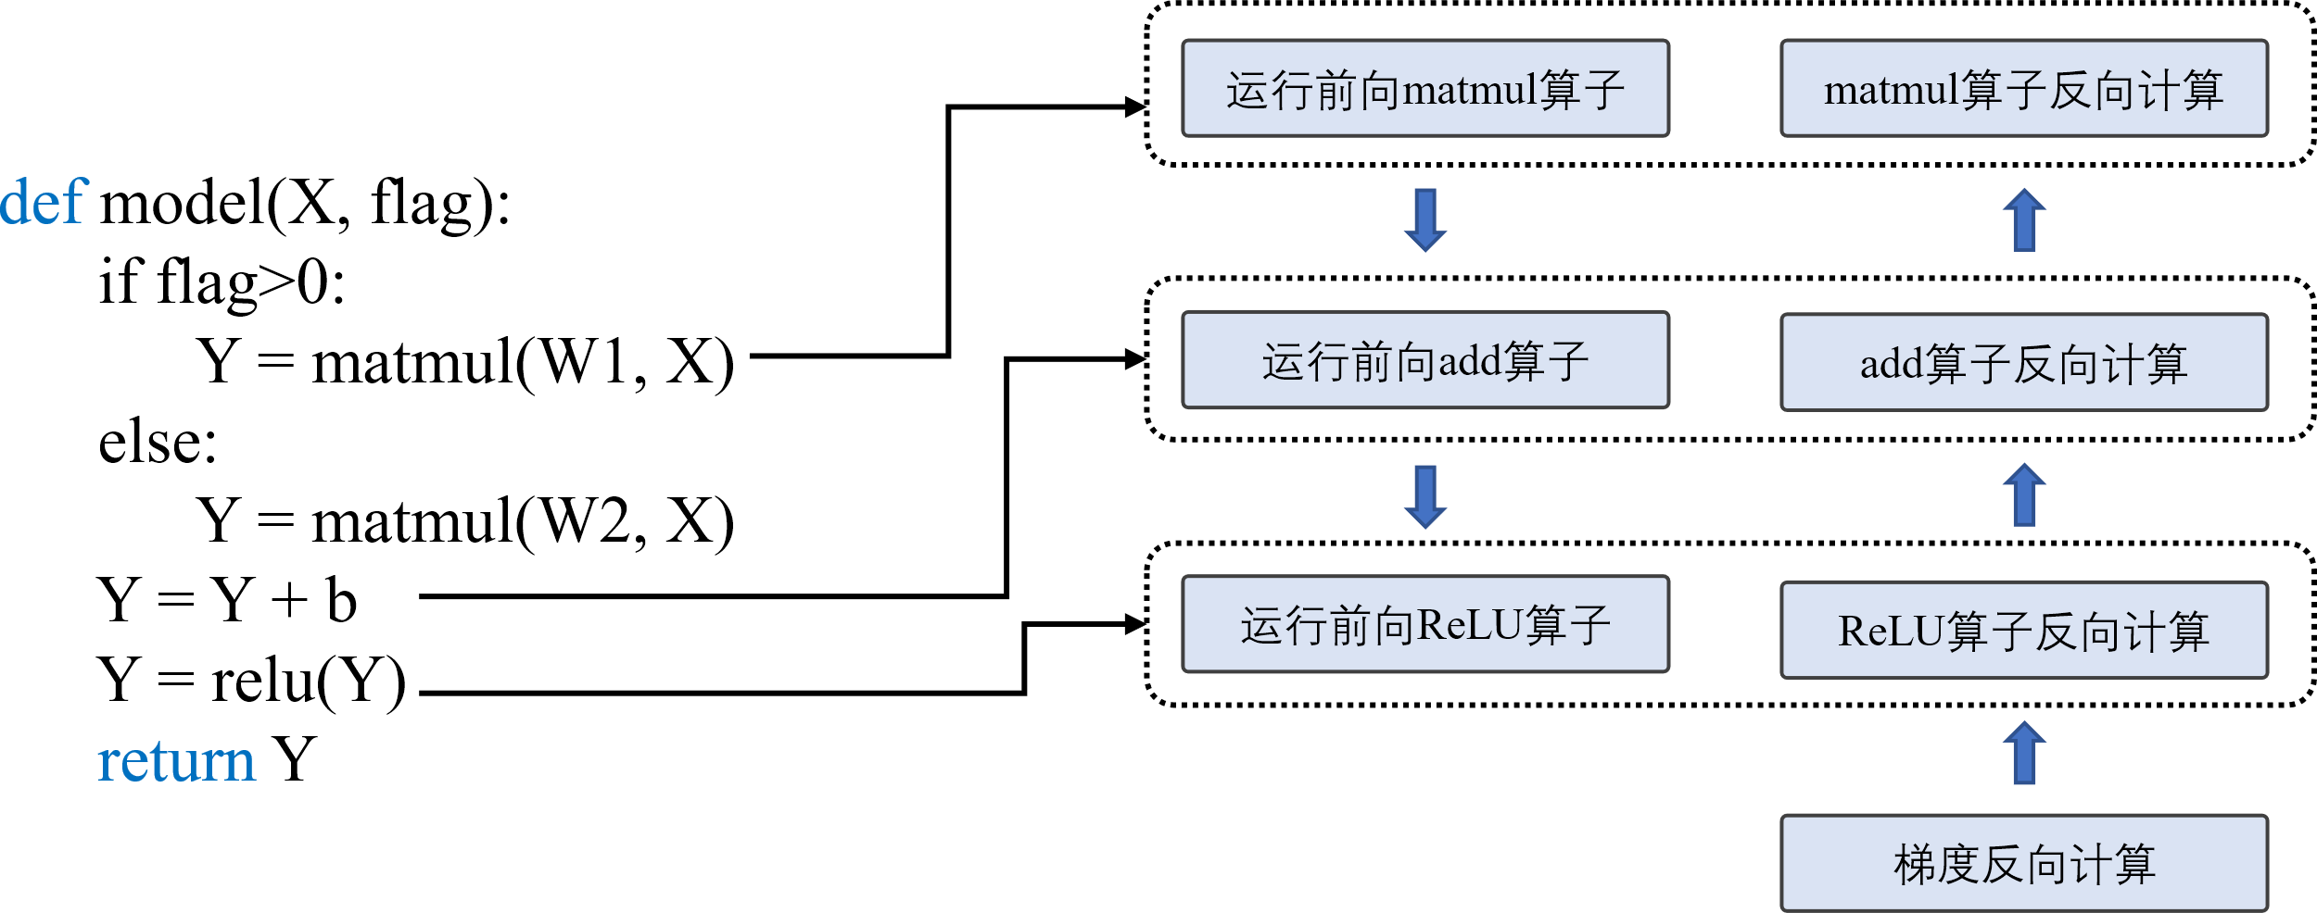
动态生成过程示例
动态生成（临时图）过程示例：
模型接收输入数据X，添加输入节点并准备将数据传输给后续节点。
得到if条件逻辑判断结果并确定数据流向，若判断结果为真，则图结构中仅会添加关于张量W1的matmul 算子节点，同时根据反向计算过程Grad_W1=Grad_Y∗X，记录下需要参与反向计算的算子和张量X，否则添加关于张量W2的matmul 算子节点并记录反向计算所需算子和张量。
按照代码制定的模型计算顺序与算子依赖关系，框架会依次添加add 算子节点和ReLU 算子节点并记录反向计算所需算子和张量。
框架会在添加节点的同时完成算子分发计算并返回计算结果，同时做好准备向后续添加的节点传输数据。
当前向计算执行完毕，计算框架根据动态生成的前向计算图结构拓扑关系，利用记录的反向计算算子和张量动态生成反向计算图，最终完成神经网络模型的梯度计算和参数更新。
当模型再次进行前向计算时，动态生成的图结构则失效，并再次根据输入和控制条件生成新的图结构。

Slide 67
动态生成的特点
优点：
可调试性好：即刻算子调用与计算的能力，使得模型代码在运行的时候，每执行一句就会立即进行运算并会返回具体的值，方便开发者在模型构建优化过程中进行错误分析、结果查看等调试工作，为研究和实验提供了高效的助力。
易用性好：得益于动态图模式灵活的执行计算特性，动态生成可以使用前端语言的原生控制流，充分发挥前端语言的编程友好性特性，对于初学者更加友好，提高了算法开发迭代效率和神经网络模型改进速率。
缺点：
性能差：需要即时根据控制条件和数据流向产生图结构，无法获取完整的图结构，因此难以进行图结构优化以提高计算效率。
部署难：动态图部署时除了需要已经训练完成的参数文件，还须提供最初的模型组网前端代码，这使得动态图部署受到局限性，部署硬件中往往难以提供支持前端语言执行环境。

Slide 68
静态生成在性能上的优势示例
def model(X1, X2):
Y1 = matmul(X1, W1)
Y2 = matmul(X2, W2)
Y = Y1 + Y2
output = relu(Y)
return output
静态生成在性能上的优势示例：
静态生成通过完整的计算图可以分析出计算Y1和Y2的过程相对独立，并将其进行自动并行计算，加快计算效率。而动态生成的过程中，框架无法获取图结构不能分析出算子之间的独立性，则只能按照代码顺序执行。
静态生成通过算子融合方法可以将add 和relu两个算子融合为一个算子执行，减少了中间变量Y的存储与读取过程，加快了计算效率，减少了内存占用。而动态生成过程则需要按照顺序执行add 和relu 两步操作，且需要存储并额外访问变量Y。
静态生成能够同时分析和构建前向计算图和反向计算图，可以提前确定反向计算中需要保存的前向中间变量信息。而动态生成则在完成前向计算后才能构建出反向计算图，为了保证反向计算效率需要保存更多的前向计算中间变量信息，相比之下静态生成的过程更加节省内存占用。

Slide 69
动态和静态生成的比较
静态图和动态图对比
特性 | 静态图 | 动态图
即时获取中间结果 | 否 | 是
代码调试难易 | 难 | 易
控制流实现方式 | 特定的语法 | 前端语言语法
性能 | 优化策略多，性能更佳 | 图优化受限，性能较差
内存占用 | 内存占用少 | 内存占用相对较多
内存占用 | 可直接部署 | 不可直接部署
学术科研以及模型开发调试阶段，为了快速验证思想和迭代更新模型结构可以选择动态图模式快速构建算法
网络模型确定，为了加速训练过程或者为硬件部署模型，可以选择静态图模式

Slide 70
动态图与静态图的转换和融合
动态图和静态图的转换和融合：为了兼顾动态图易用性和静态图部署性能两方面优势，目前TensorFlow、MindSpore、PyTorch、PaddlePaddle等主流计算框架均具备动态图转静态图的功能，支持使用动态图编写代码，框架自动转换为静态图网络结构。
动态图转换为静态图的实现方式有两种：
基于追踪转换：以动态图模式执行并记录调度的算子，构建和保存为静态图模型。
转换过程：框架以动态图模式执行代码并自动追踪数据流的流动以及算子的调度，将所有的操作捕获并根据调度顺序构建静态图模型。
局限：追踪技术只记录执行动态图时调度的算子，若模型中存在控制流则只能追踪到执行时触发的分支，导致构建的静态图模型并不完整，缺失了数据未流向的其他分支。在后续的调用中，若计算过程中数据流向缺失分支会导致模型运行错误。
基于源码转换：分析前端代码来将动态图代码自动转写为静态图代码，并在底层自动帮用户使用静态图执行器运行。

Slide 71
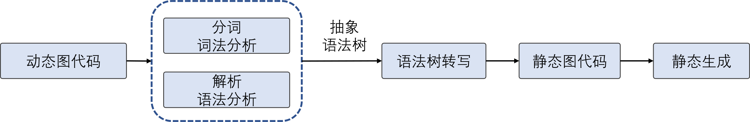
基于源码转换流程
基于源码转换流程：
对动态图模式下的代码扫描进行词法分析，通过词法分析器分析源代码中的所有字符，对代码进行分割并移除空白符、注释等，将所有的单词或字符都转化成符合规范的语法单元列表。
接着进行语法分析即解析器，将得到的语法单元列表转换成树形式，并对语法进行检查避免错误，得到抽象语法树(AST)。
动态图转静态图的核心部分是抽象语法树的转写，计算框架中对每一个需要转换的语法都预设有转换器，每一个转换器对语法树进行扫描改写，将动态图代码语法映射为静态图代码语法。其中最为重要的前端语言控制流，会在这一阶段分析转换为静态图接口进行实现。
转写完毕之后，将新的语法树再还原回静态图代码，就可以使用静态生成得到静态图。

Slide 72
动态图中的局部静态子图
原理：可以将整体模型中的部分函数转化为局部静态子图，静态子图会被框架视为一个完整的算子并嵌入动态图中。执行整体动态图时，当计算到对应的函数会自动调用静态子图。
作用：一定程度上既保留代码调试和修改的灵活性，又提高了计算效率。
@ms_function #mindspore中基于源码转换的函数装饰器，可以将该函数转换为静态图
def add_and_relu(Y, b):
Y = Y + b
Y = relu(Y)
return Y
def model(X, flag):
if flag>0:
Y = matmul(W1, X)
else:
Y = matmul(W2, X)
Y = add_and_relu(Y, b)
return Y
局部静态子图示例：
@ms_function装饰器通知框架将模块add_and_relu 转化为静态图结构，模块add_and_relu 可以利用静态图中的优化技术来提高计算性能。
在动态生成中，当执行语句Y=add_and_relu(Y,b) 时，框架会自动调用该模块静态生成的图结构执行计算，实现动态图和静态图的混合执行。

Slide 73
主流框架动态图转换静态图支持
主流框架动态图转换静态图支持
框架 | 动态图转静态图
TensorFlow | @tf_function追踪算子调度构建静态 图，其中AutoGraph机制可以自动转换控制流为静态表达
MindSpore | contex t.set_context(mode=context.PYNATIVE_MODE)动态图模 式，context.set_context(mode=context.GRAPH_MODE) 静态图模式，@ms_function支持基于源码转换
PyTorch | torch.jit.script()支 持基于源码转换，torch.jit.trace()支持基于追踪转换
PaddlePaddle | paddle.jit.to_static()支持基于源码转换 ，paddle.jit.TracedLayer.trace()支持基于追踪转换
动静态转换的技术常用于模型部署阶段，主流的计算框架TensorFlow、PyTorch、MindSpore等均提供动静态相互转换与融合执行的技术。

Slide 74
计算图的调度
模型训练就是计算图中算子的调度执行过程。
宏观来看训练任务是由设定好的训练迭代次数来循环执行计算图，此时我们需要优化迭代训练计算图过程中数据流载入和模型训练（推理）等多个任务之间的调度执行。
微观上单次迭代需要考虑计算图内部的调度执行问题，根据计算图、计算依赖关系、计算控制分析算子的任务调度队列。优化计算图的调度和执行性能，目的是为了尽可能充分利用计算资源，提高计算效率，缩短模型训练和推理时间。
模型训练（推理）
数据载入
数据预处理
模型保存
（推理结果输出）
计算图

Slide 75
算子调度执行
算子的执行调度步骤:
根据拓扑排序算法，将计算图进行拓扑排序得到线性的算子调度序列；
将序列中的算子分配到执行流进行运算。
目标：根据计算图中算子依赖关系，确定算子调度序列，尽可能将序列中的算子并行执行，提高计算资源的利用率。
问题抽象：计算图中依赖边和算子构成了一张有向无环图(Directed Acyclic Graph)，要求算子按照一定的顺序排列发送给计算资源执行。
方法：使用拓扑排序来得到线性的序列。

Slide 76
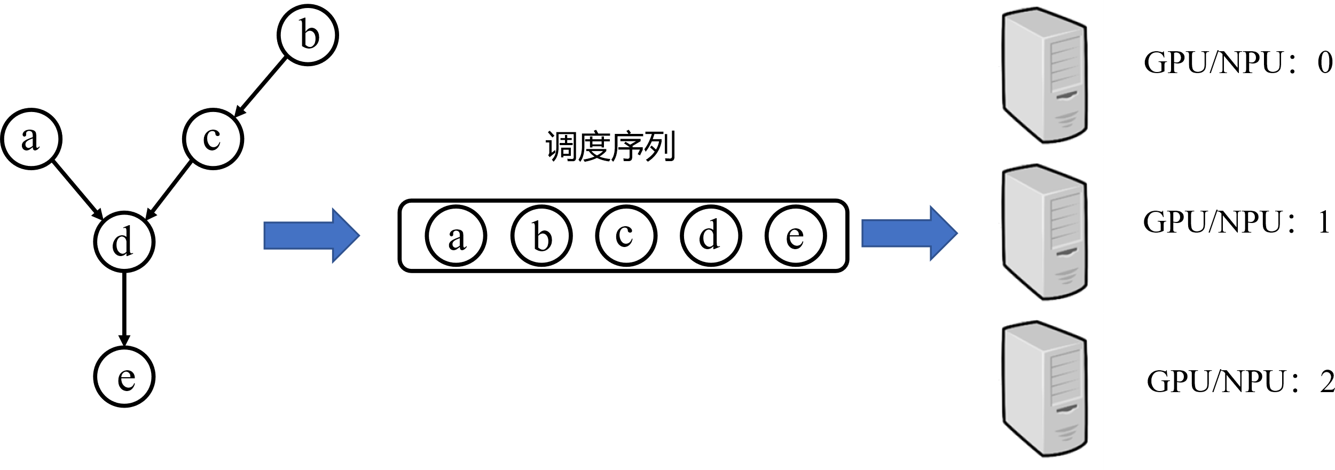
拓扑排序
图论背景知识：
入度：有向图中某点作为图中边的终点的次数之和。
删除节点：从图中删除节点，并删除所有与该节点连接的边。
拓扑排序过程：定义一空队列，不断循环将入度为0的节点取出放入队列中并从图中删除，直至所有有向无环图中的节点都被删除并加入到队列中，所得到的队列即为该图的一个拓扑排序序列。
拓扑排序示例：
将入度为0的a,b节点从图中删除并放入到队列中，此时有向无环图中c,d的入度需要减1，得到新的入度信息(c:0, d:1, e:1)；
将入度为0的c节点从图中删除并放入到队列中，此时有向无环图中d的入度需要减1，得到新的入度信息(d:0, e:1)；
将入度为0的d节点从图中删除并放入到队列中，此时有向无环图中e的入度需要减1，得到新的入度信息(e:0)；
将入度为0的e节点从图中删除并放入到队列中，此时有向无环图中所有节点均被删除，排序结束。

Slide 77
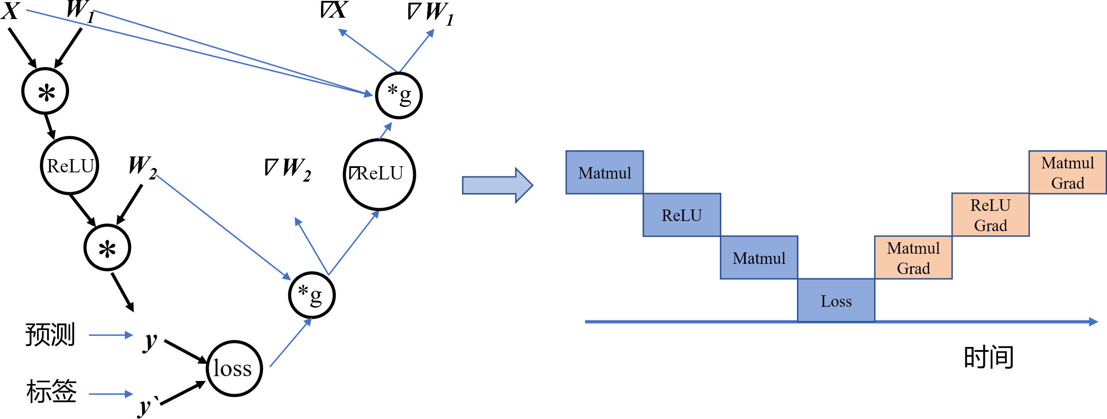
串行与并行
根据任务队列的执行顺序，计算图的任务调度队列分为以下两种：
串行：队列中的任务必须按照顺序进行调度执行直至队列结束；
并行：队列中的任务可以同时进行调度执行，加快执行效率。
串行场景：具有依赖关系的算子间任务调度则必定存在执行前后的时间顺序，此时算子的执行队列只能以串行的方式进行调度。

Slide 78
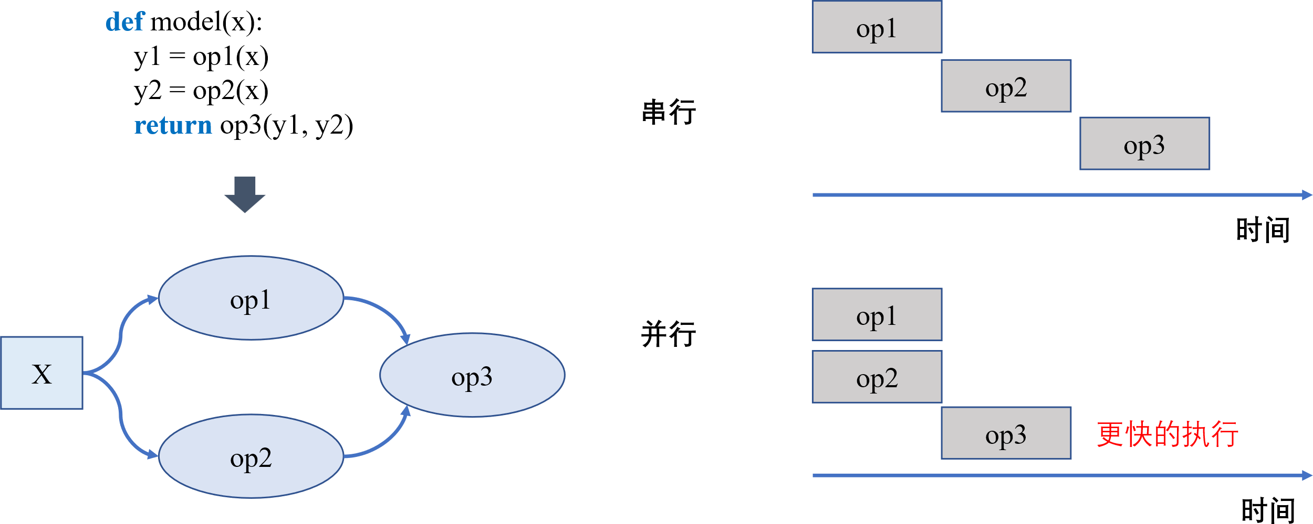
并行场景
并行场景：算子间相互独立可以将两个算子分配到两个硬件上进行并行计算。
op1和op2之间相互独立，此时可以将两个算子分配到两个硬件上进行并行计算。
对比串行执行，并行计算可以同时利用更多的计算资源来缩短执行时间。

Slide 79
数据载入同步与异步机制
一次完整计算图的训练执行过程包含：数据载入、数据预处理、网络训练三个环节。三个环节之间的任务调度是以串行方式进行，每一个环节都有赖于前一个环节的输出。
但计算图的训练是多轮迭代的过程，多轮训练之间的三个环节可以用同步与异步两种机制来进行调度执行。
同步：顺序执行任务，当前任务执行完后会等待后续任务执行情况，任务之间需要等待、协调运行；
异步：当前任务完成后，不需要等待后续任务的执行情况，可继续执行当前任务下一轮迭代。

Slide 80
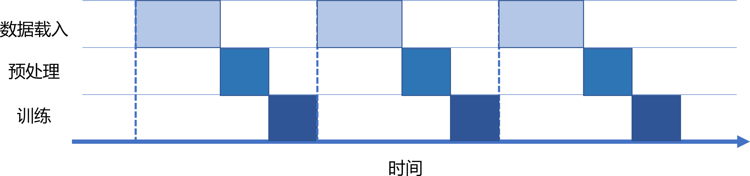
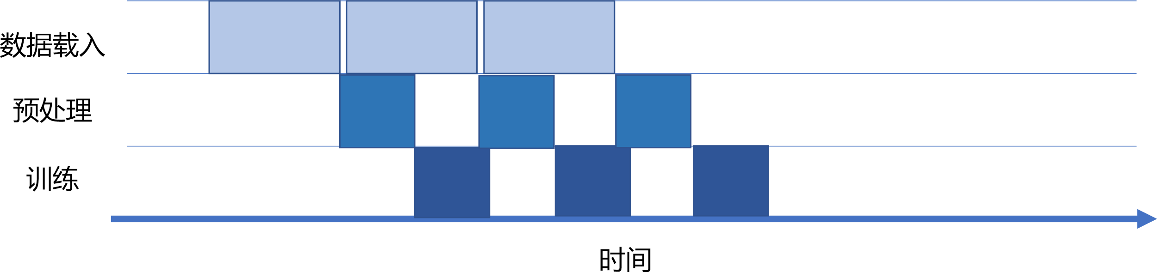
同步与异步机制对比
内存墙(Memeory Wall)
同步机制：当进行数据载入时，数据处理、模型训练处于等待的状态，相反模型处于训练时，数据载入的I/O通道处于空闲，同步机制造成计算资源和通信资源的浪费。
流水线并行思想
异步机制：当数据通道将数据读取后交给后续的数据与处理环节后，不需要等待计算图训练迭代完成，直接读取下一批次的数据，减少了数据载入、数据预处理、网络训练三个环节的空闲等待时间，能够大幅度缩短循环训练的整体时间，提高任务执行效率。

Slide 81
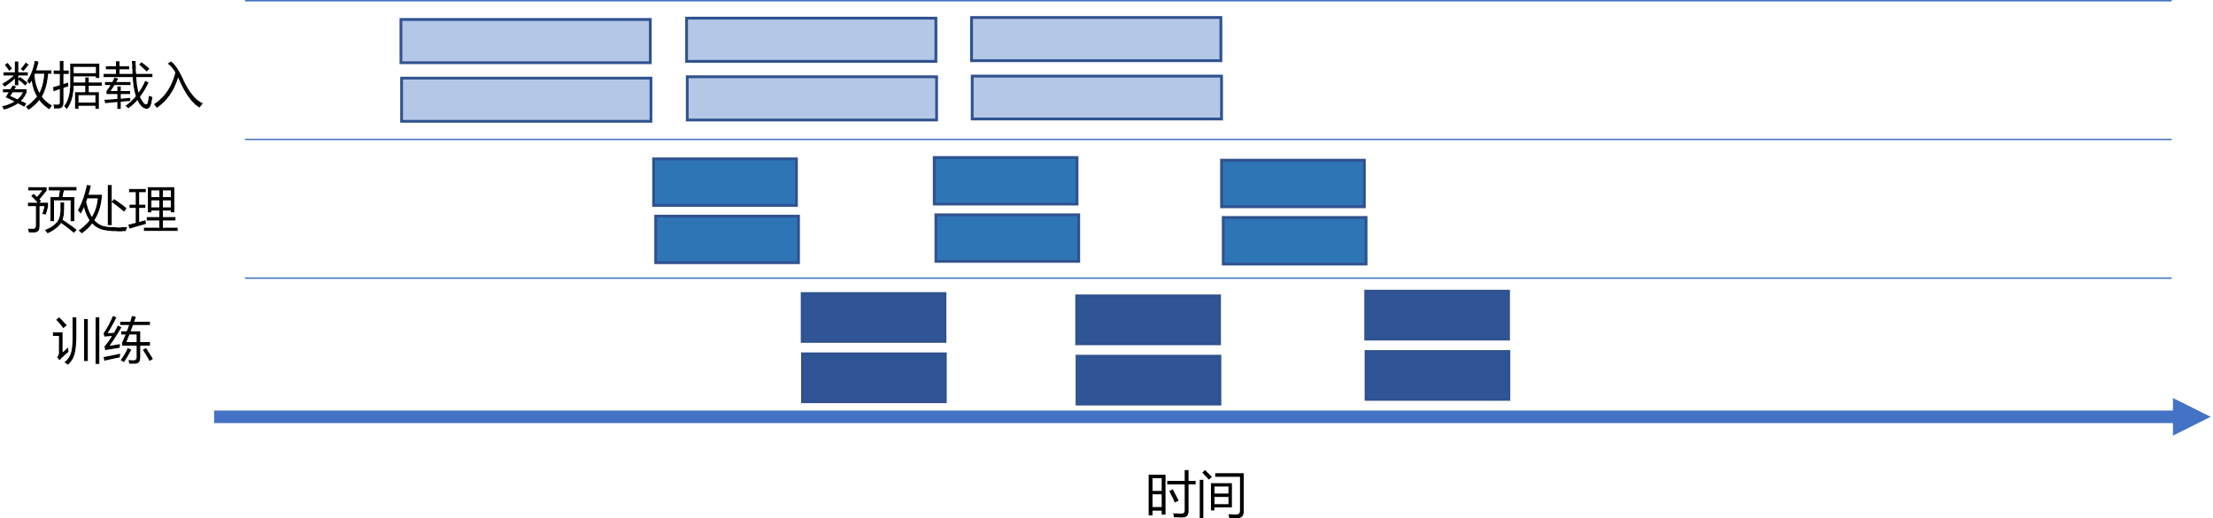
异步机制与并行计算结合
将异步机制与并行计算结合在一起可以更加充分地利用丰富的计算资源，从而进一步提高计算图训练效率，缩短训练时间。

Slide 82
总结
为了兼顾编程的灵活性和计算的高效性，设计了基于计算图的深度学习框架。
计算图的基本数据结构是张量，基本运算单元是算子。
计算图可以表示机器学习模型的计算逻辑和状态，利用计算图分析图结构并进行优化。
计算图是一个有向无环图，图中算子间可以存在直接依赖和间接依赖关系，或者相互独立关系，但不可以出现循环依赖关系。
可以利用控制流来改变数据在计算图中的流向，常用的控制流包括条件控制和循环控制。
计算图的生成可以分为静态生成和动态生成两种方式。
静态图计算效率高，内存使用效率高，但调试性能较差，可以直接用于模型部署。
动态图提供灵活的可编程性和可调试性，可实时得到计算结果，在模型调优与算法改进迭代方面具有优势。
利用计算图和算子间依赖关系可以解决模型中的算子执行调度问题。
根据计算图可以找到相互独立的算子进行并行计算，提高计算的并行性。而存在依赖关系的算子则必须串行调度执行。
计算图的训练任务可以使用同步或者异步机制，异步能够有效提高硬件使用率，缩短训练时间。

Slide 83
扩展阅读
计算图是计算框架的核心理念之一，了解主流计算框架的设计思想，有助于深入掌握这一概念，建议阅读：
TensorFlow 设计白皮书： https://arxiv.org/abs/1603.04467
PyTorch计算框架设计论文： https://arxiv.org/abs/1912.01703
MindSpore技术白皮书： https://mindspore-website.obs.cn-north-4.myhuaweicloud.com/white_paper/MindSpore_white_paperV1.1.pdf
图外控制流直接使用前端语言控制流，熟悉编程语言即可掌握这一方法，而图内控制流则相对较为复杂，建议阅读TensorFlow控制流 (http://download.tensorflow.org/paper/white_paper_tf_control_flow_implementation_2017_11_1.pdf)论文。
动态图和静态图设计理念与实践，建议阅读：
TensorFlow Eager 论文：https://arxiv.org/pdf/1903.01855.pdf
TensorFlow Eager Execution示例：https://tensorflow.google.cn/guide/eager?hl=zh-cn
TensorFlow Graph理念与实践：https://tensorflow.google.cn/guide/intro_to_graphs?hl=zh-cn
MindSpore动静态图概念：https://www.mindspore.cn/docs/programming_guide/zh-CN/r1.6/design/dynamic_graph_and_static_graph.html

